Slide 1

2024-04-05
이젠아카데미 K-DIGITAL 팀프로젝트 발표
BbangKut Project
탄소중립 정보 공유 커뮤니티 웹사이트
빵끗😊

Slide 2
목차
table of contents
1.
프로젝트 개요
2.
팀원소개
3.
기술 스택
4.
기획 및 설계
5.
구현 기능
6.
발전가능성

Slide 3

1. 프로젝트 개요

Slide 4





1. 프로젝트 개요
기획 의도
Environmental
-Awareness
User-Centric
Local-engagement
Interactive -Platform
Educational
환경 의식의
이해증진
사용자 중심의
플랫폼
지역적 참여
활성화
공유
커뮤니케이션
라이프스타일
정보제공
환경문제에 대한 인식향상
환경보호의 중요성 강조
사용자 편의 중점
효율적인 사이트 이용 유도
지역사회의 참여 유도
정보공유
소통공간 제공
환경보호를 위한 다양한 정보자료 제공
경험 공유를 통한 라이프스타일
가이드라인 공유

Slide 5

2. 팀원소개

Slide 6
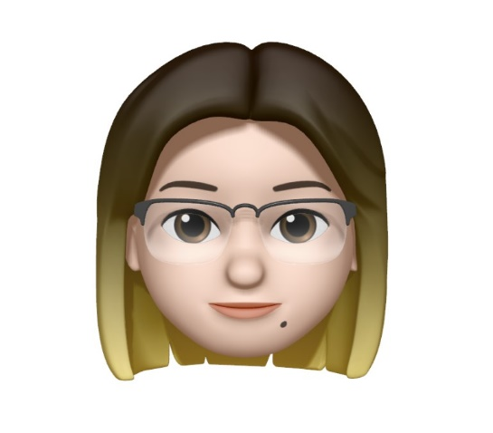




2. 팀원 소개
곽별이
김민규
김민호
김연진
이주호
담당파트
Word-Cloud
MyPage
담당파트
Community
담당파트
Login
Membership-Register
담당파트
Main
Community
담당파트
News-Feed
Web-Crawling

Slide 7

3. 기술스택

Slide 8









3. 기술 스택
Front End
Back End
Deployment
Database
VCS
Communica
-tion tool

Slide 9
3. 기술 스택
Front End
Back End
Back End
React
react hooks
→ useState, useEffect, useRef, useMemo
react-router-dom
→ Routes, Route, useParams, useNavigate, Link, useLocation
axios
react-quill
quill-image-resize-module-react
dompurify
react-js-pagination
react-daum-postcode
Node
express
cors
bcrypt
express-session
express-mysql-session
mysql2/promise
mysql2
body-parser
multer
dotenv
Python
• 뉴스 크롤링
requests
beautifulsoup4
pymysql
python-dotenv
• 워드클라우드 생성
konlpy
wordcloud
matplotlib
pandas
numpy
Pillow
Local Storage
프로필 이미지

Slide 10

4. 기획 및 설계

Slide 11
4. 기획 및 설계
Milestones
기획/설계
시작
2월 5일
웹서비스 기획 / 디자인 설정 / URL Map / Wire Frame / ERD 등 설계
개발 시작
2월 19일
DB연결 / 파트 별로 기획한 기능 구현을 위해 선택한 기술로 풀스택 개발
검증 시작
3월 18일
코드 리뷰 / UI, UX 테스트 / 가상 데이터 입력 및 기능 테스트 / 오류 확인
발표/평가
3월 28일
프로젝트 발표 후 평가
프로젝트
종료
4월 9일
프로젝트 종료 및 교육과정 수료

Slide 12
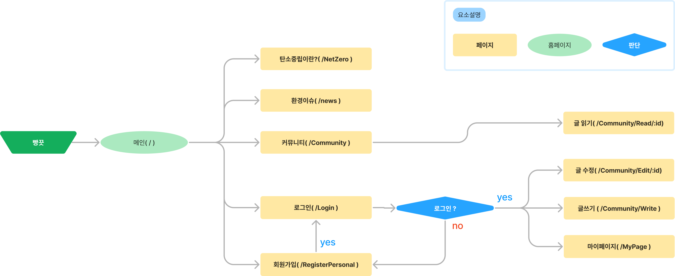
4. 기획 및 설계
URL Map

Slide 13
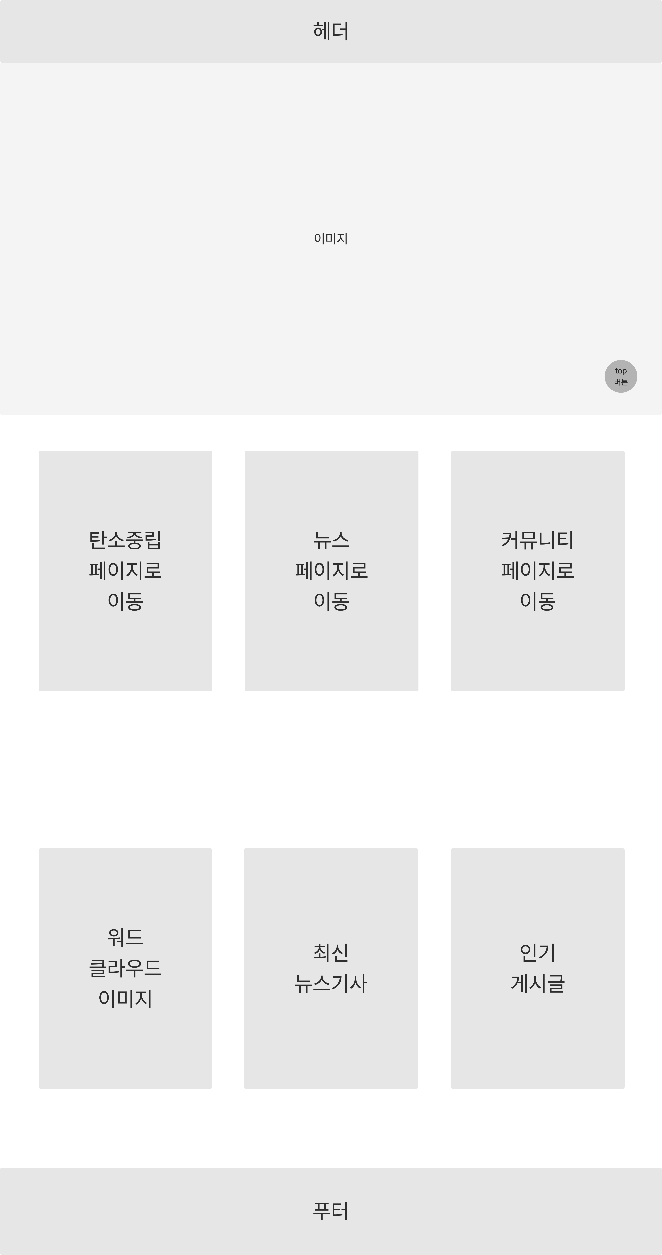
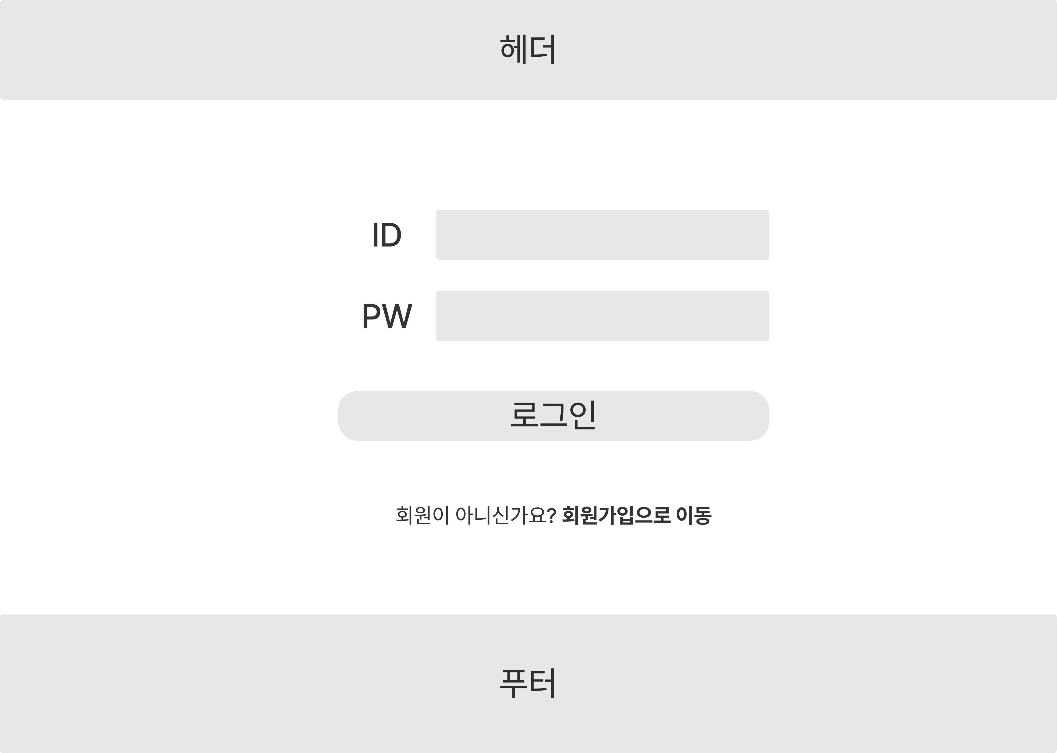
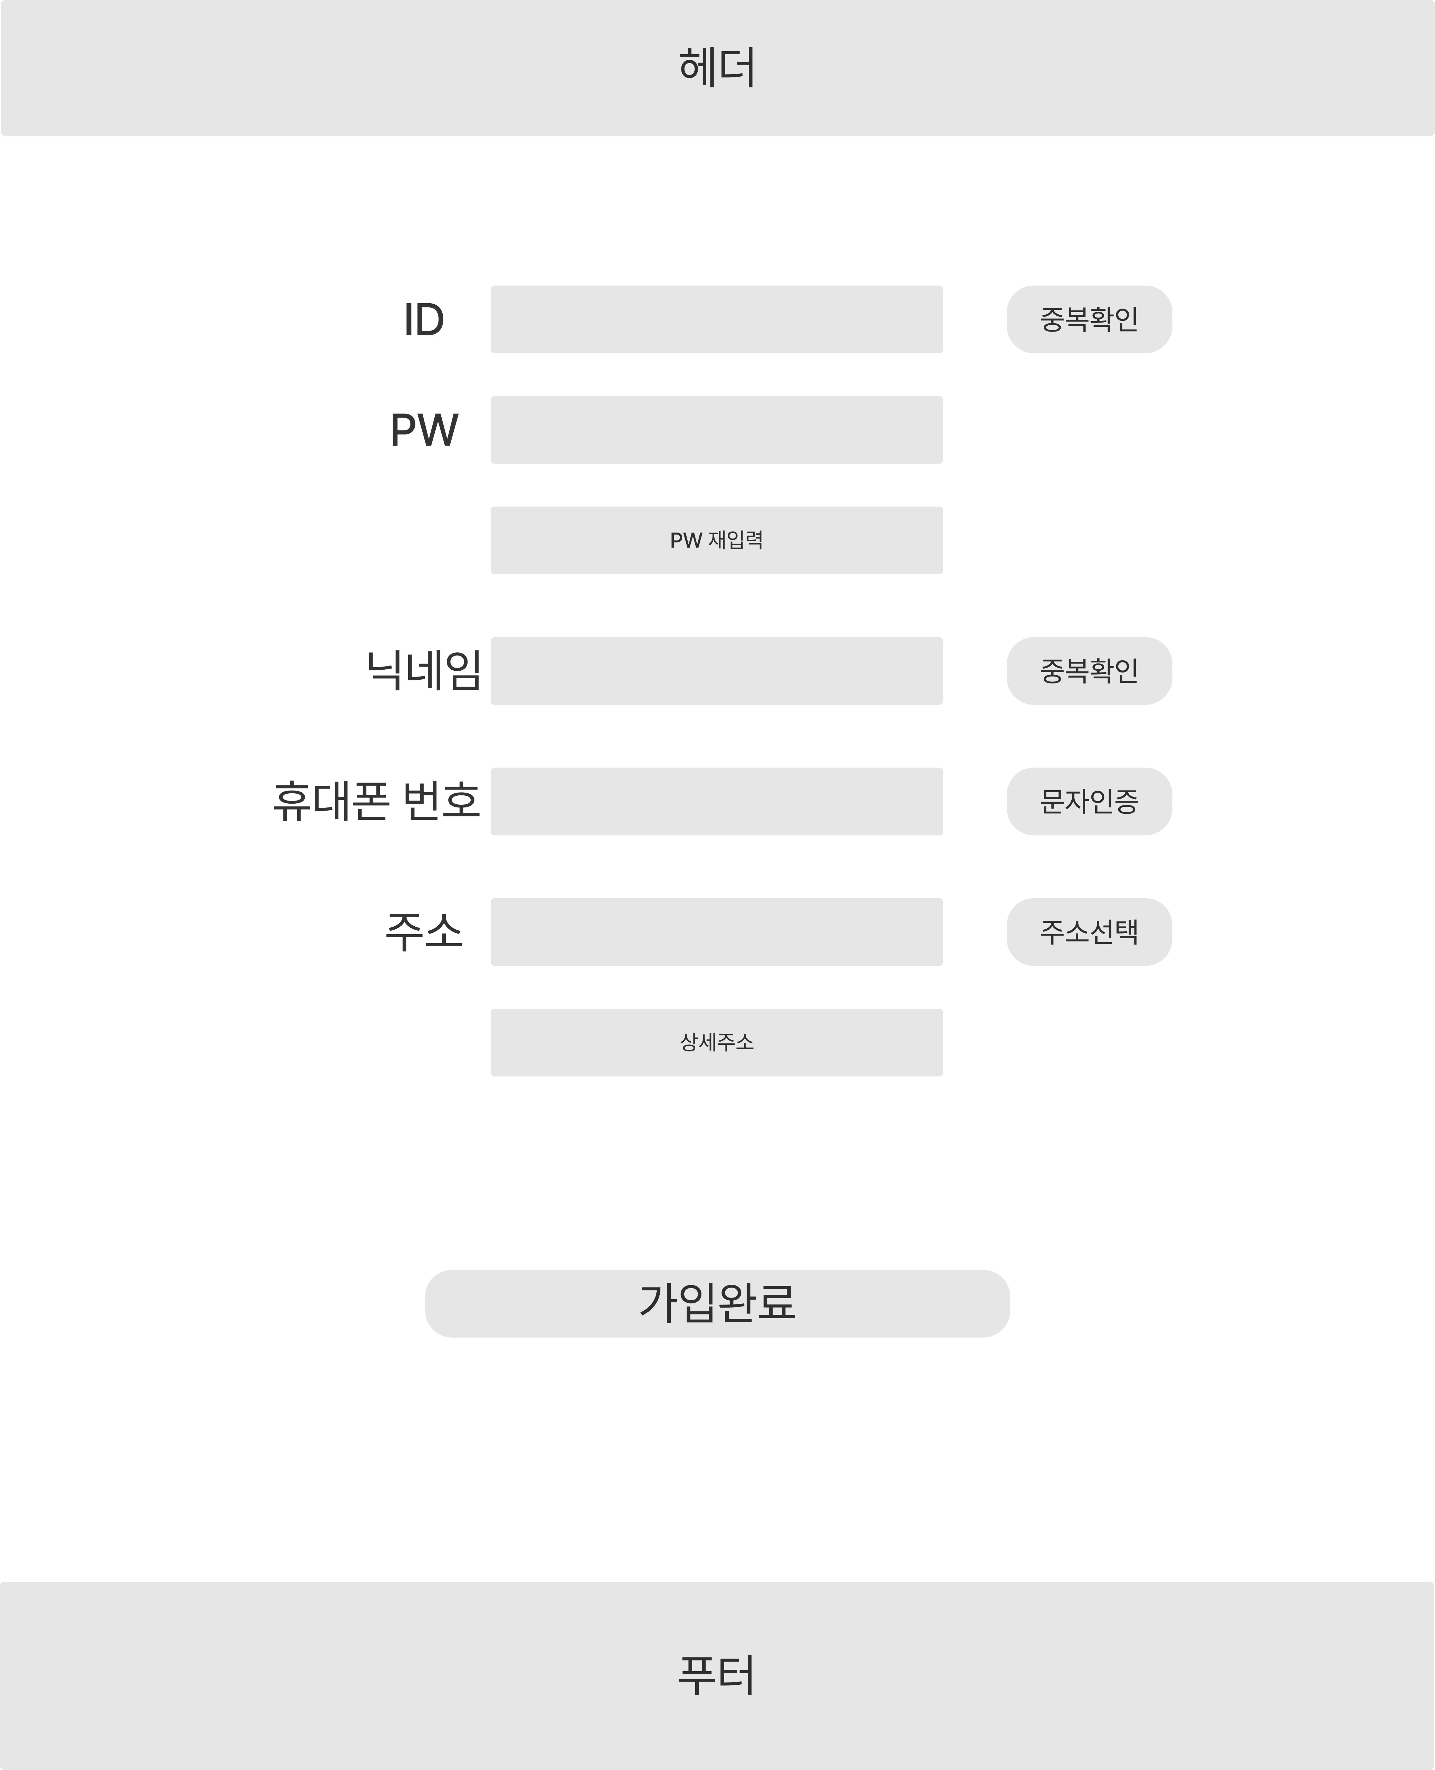
4. 기획 및 설계
Wire Frame
메인페이지
로그인
메인페이지
로그인 전 헤더
로그인 후 헤더

Slide 14
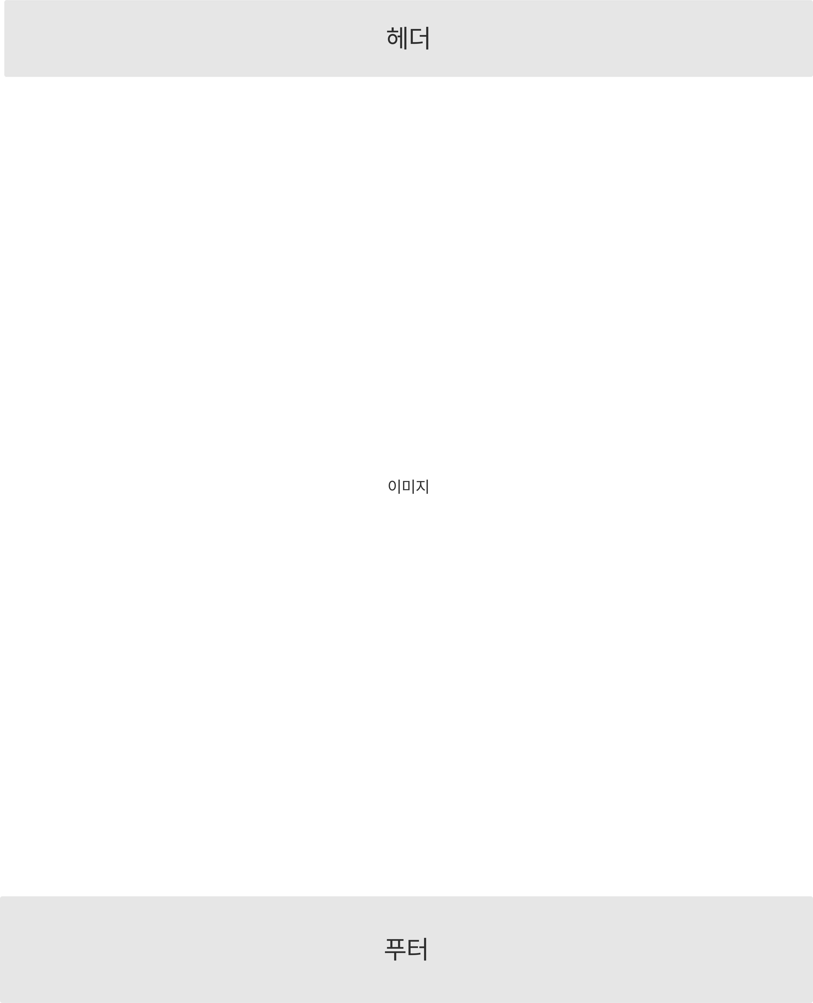
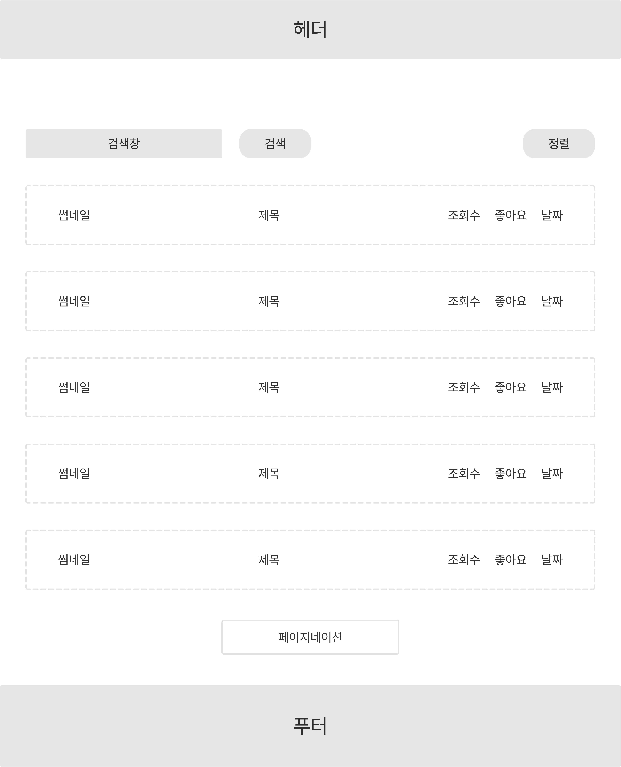
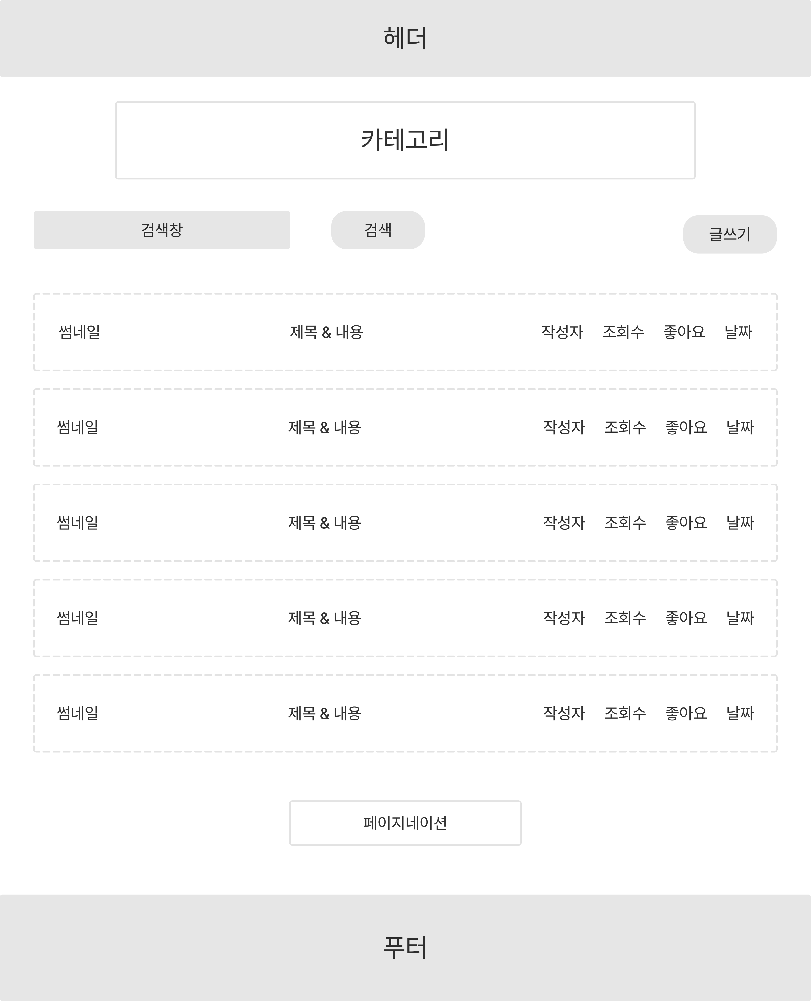
4. 기획 및 설계
Wire Frame
탄소중립이란?
환경이슈
커뮤니티

Slide 15
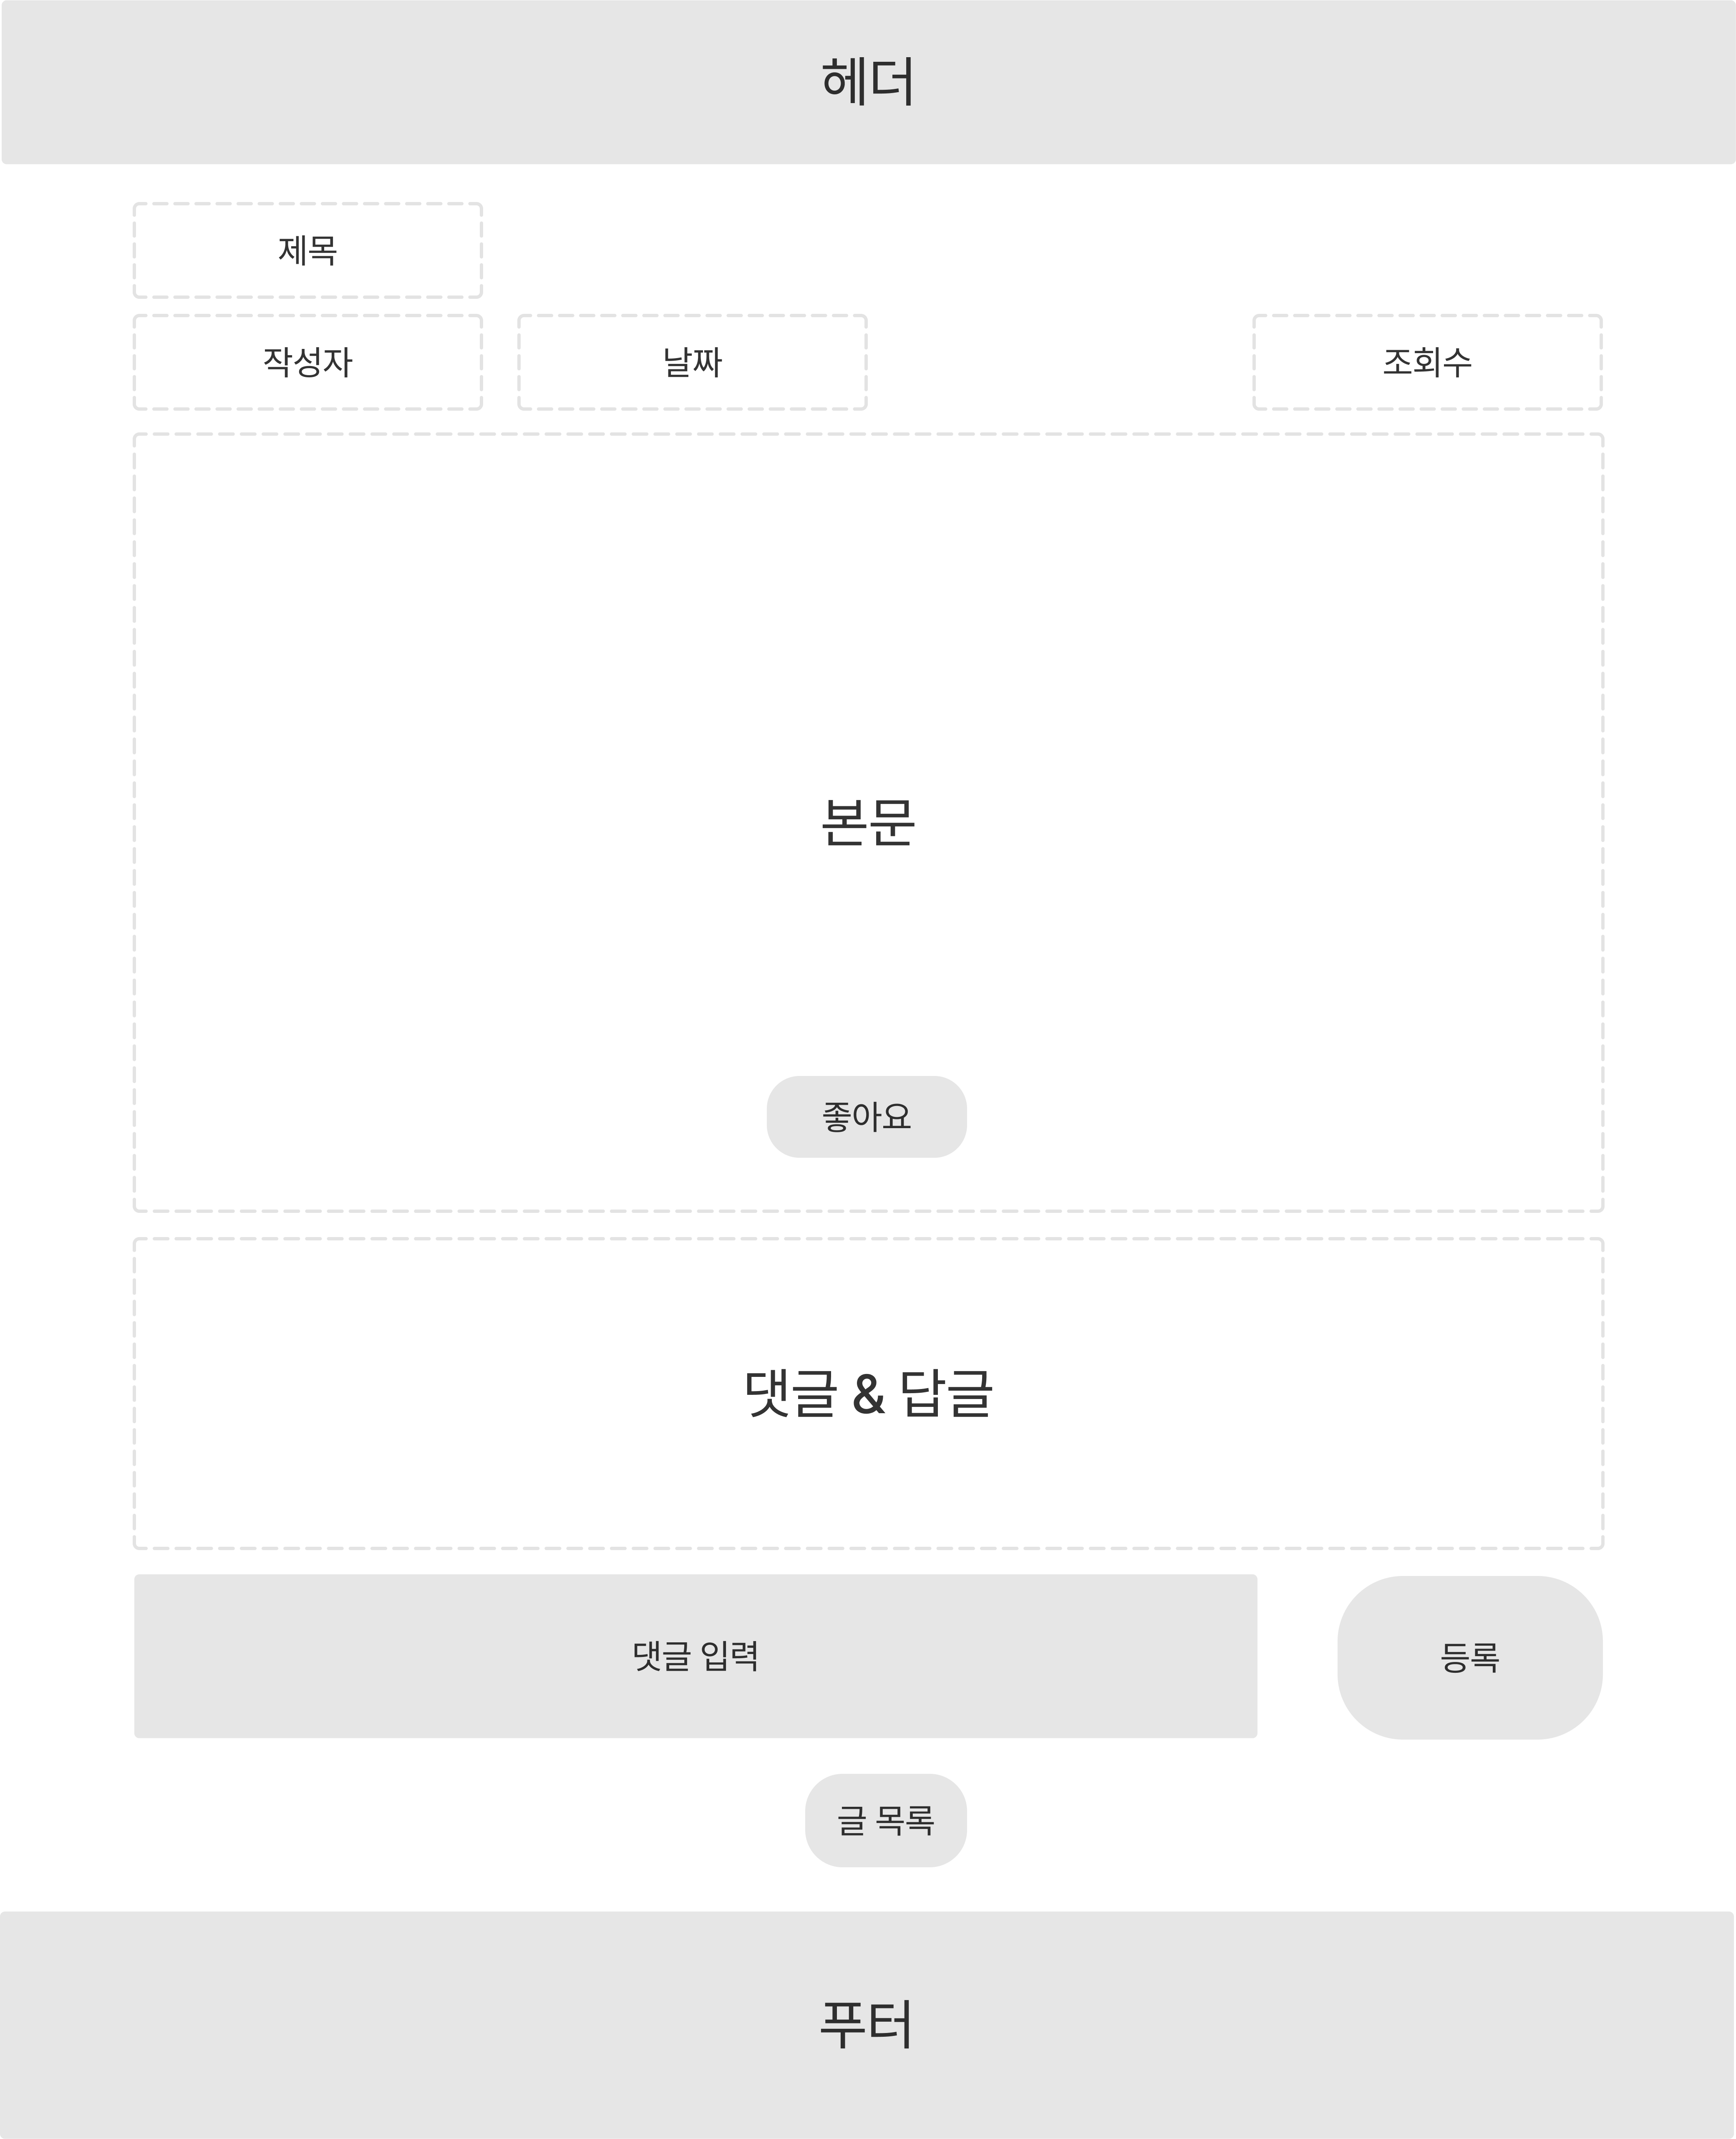
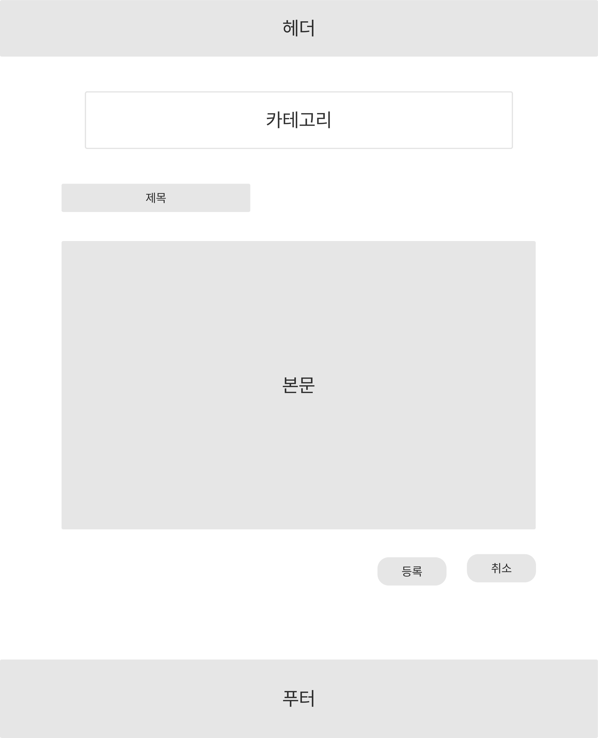
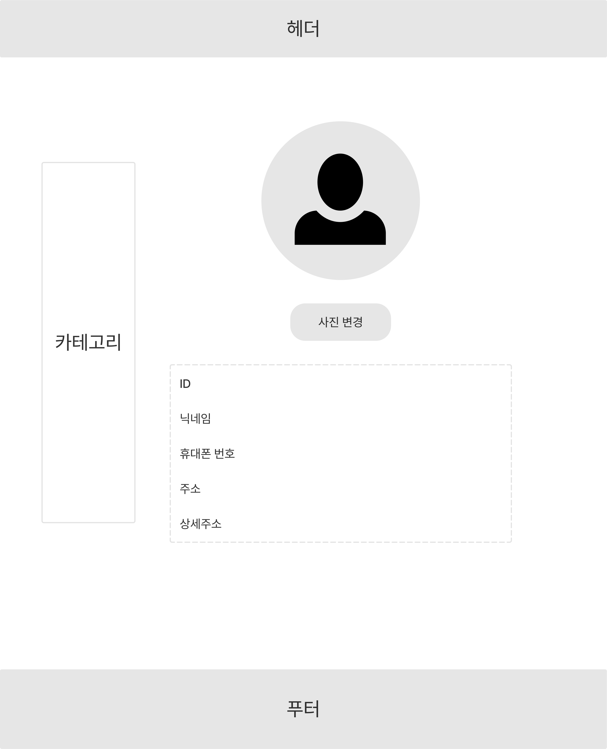
4. 기획 및 설계
Wire Frame
커뮤니티 게시글 상세
커뮤니티 글쓰기/수정
마이페이지 프로필

Slide 16
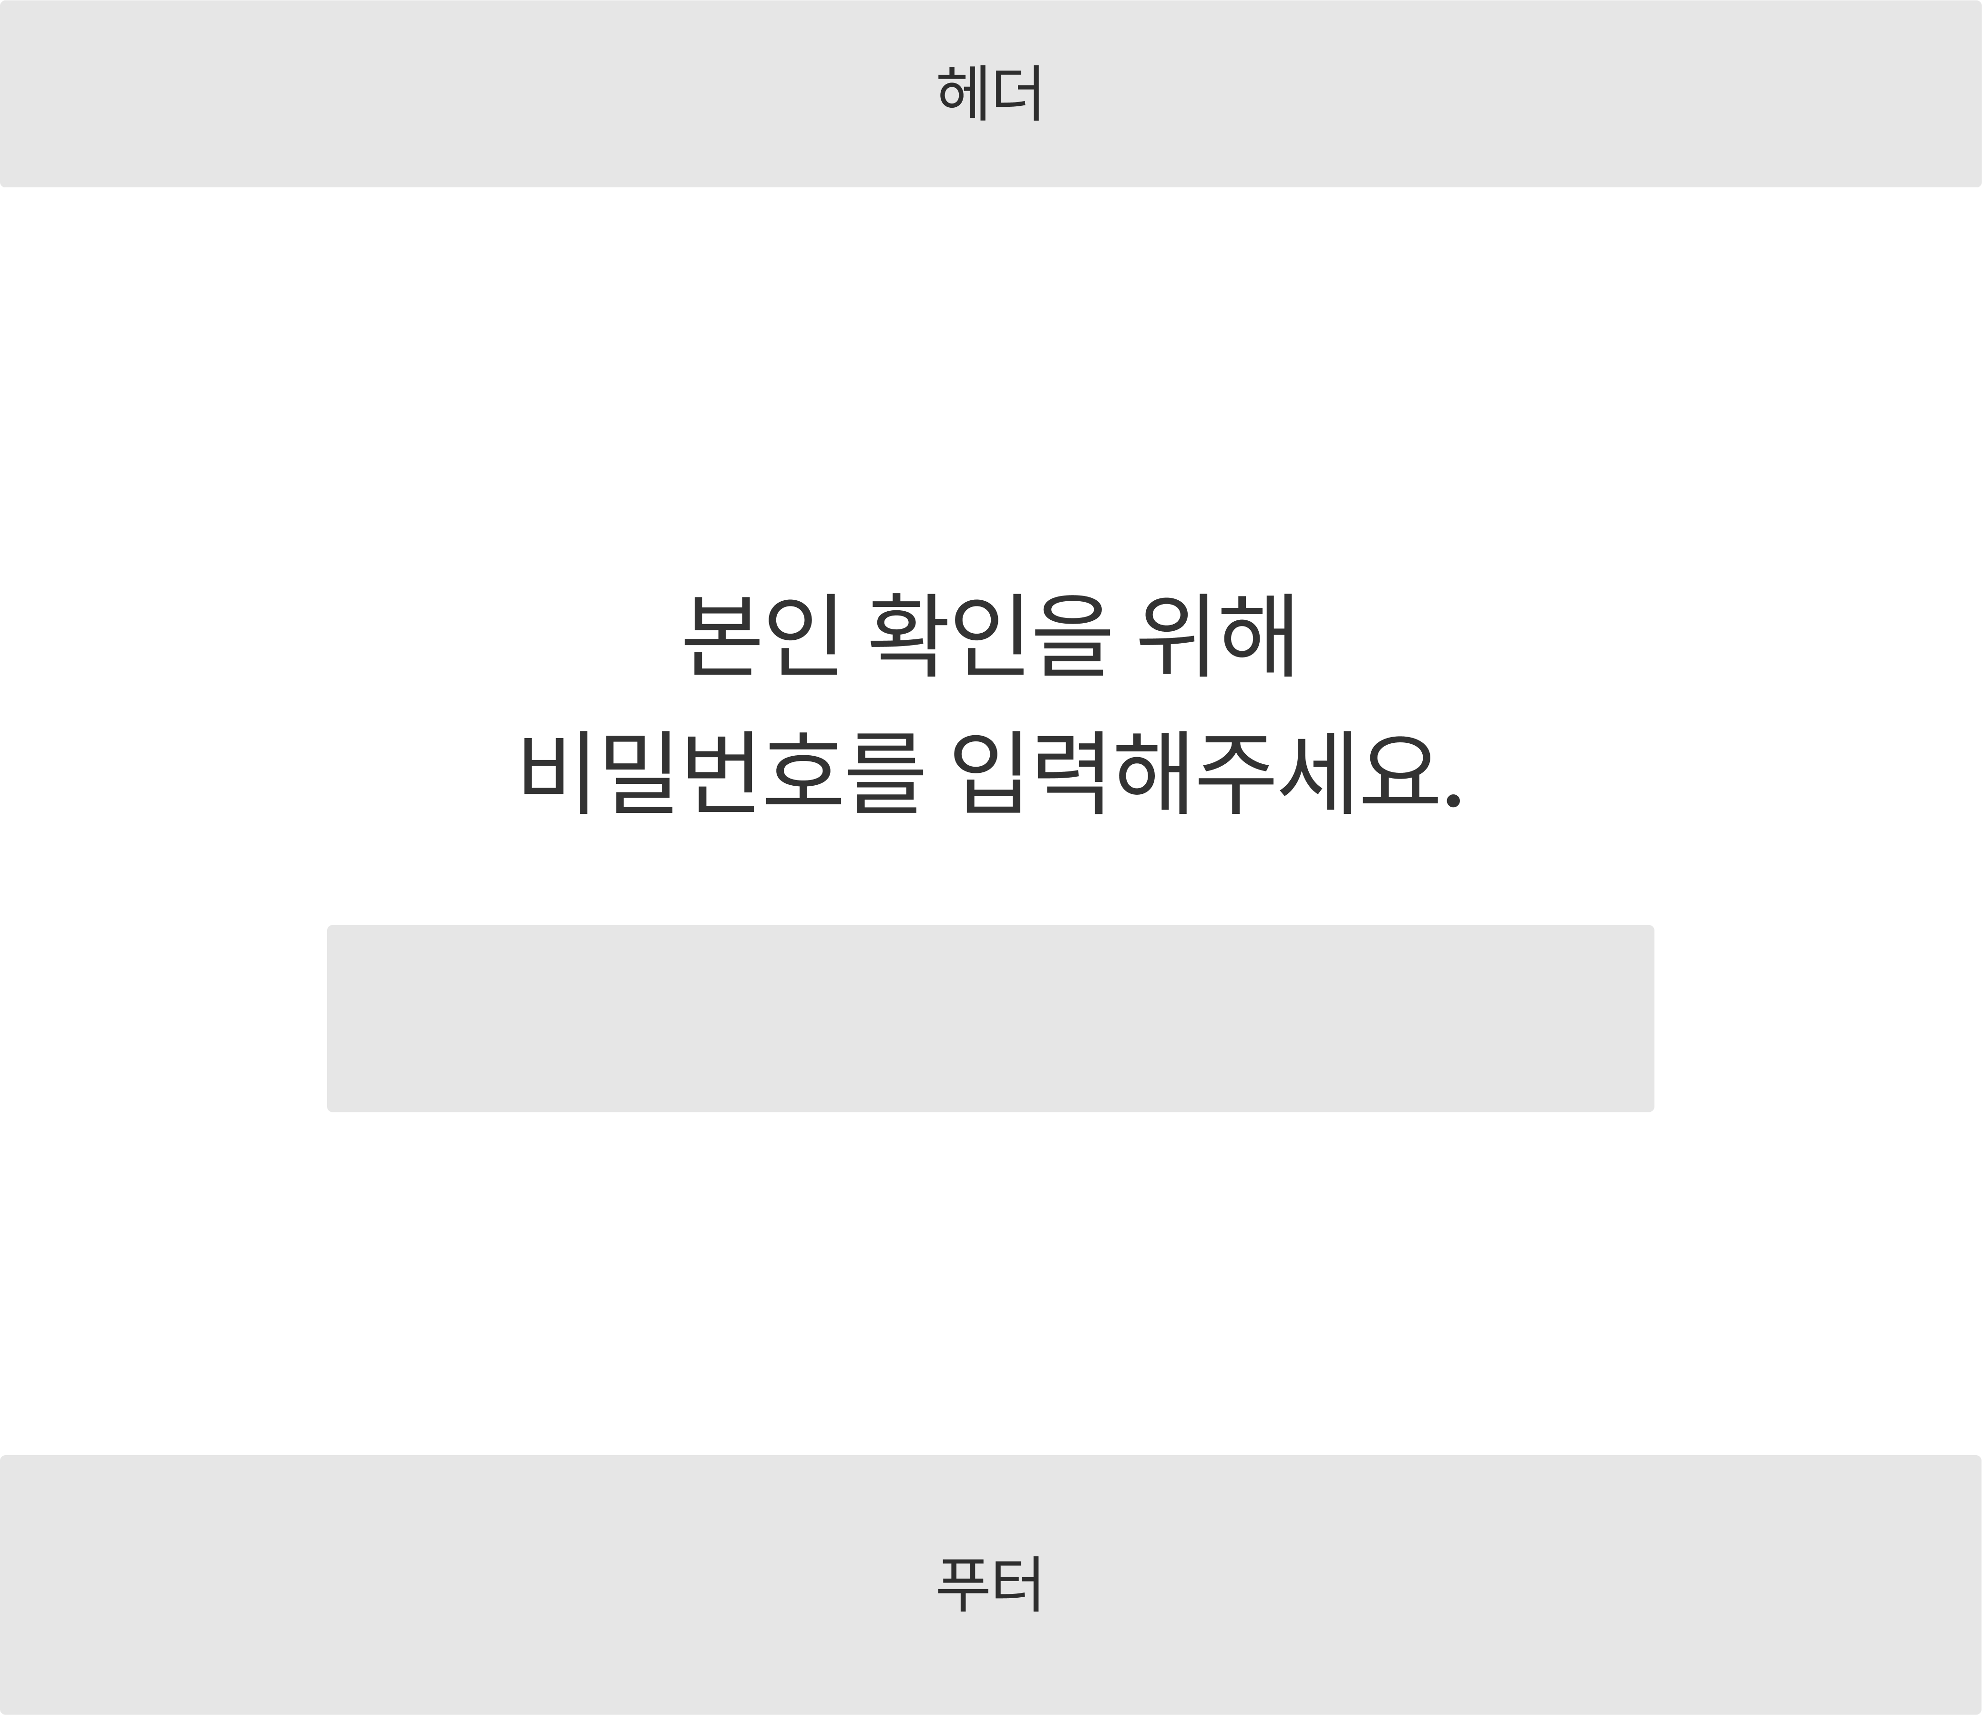
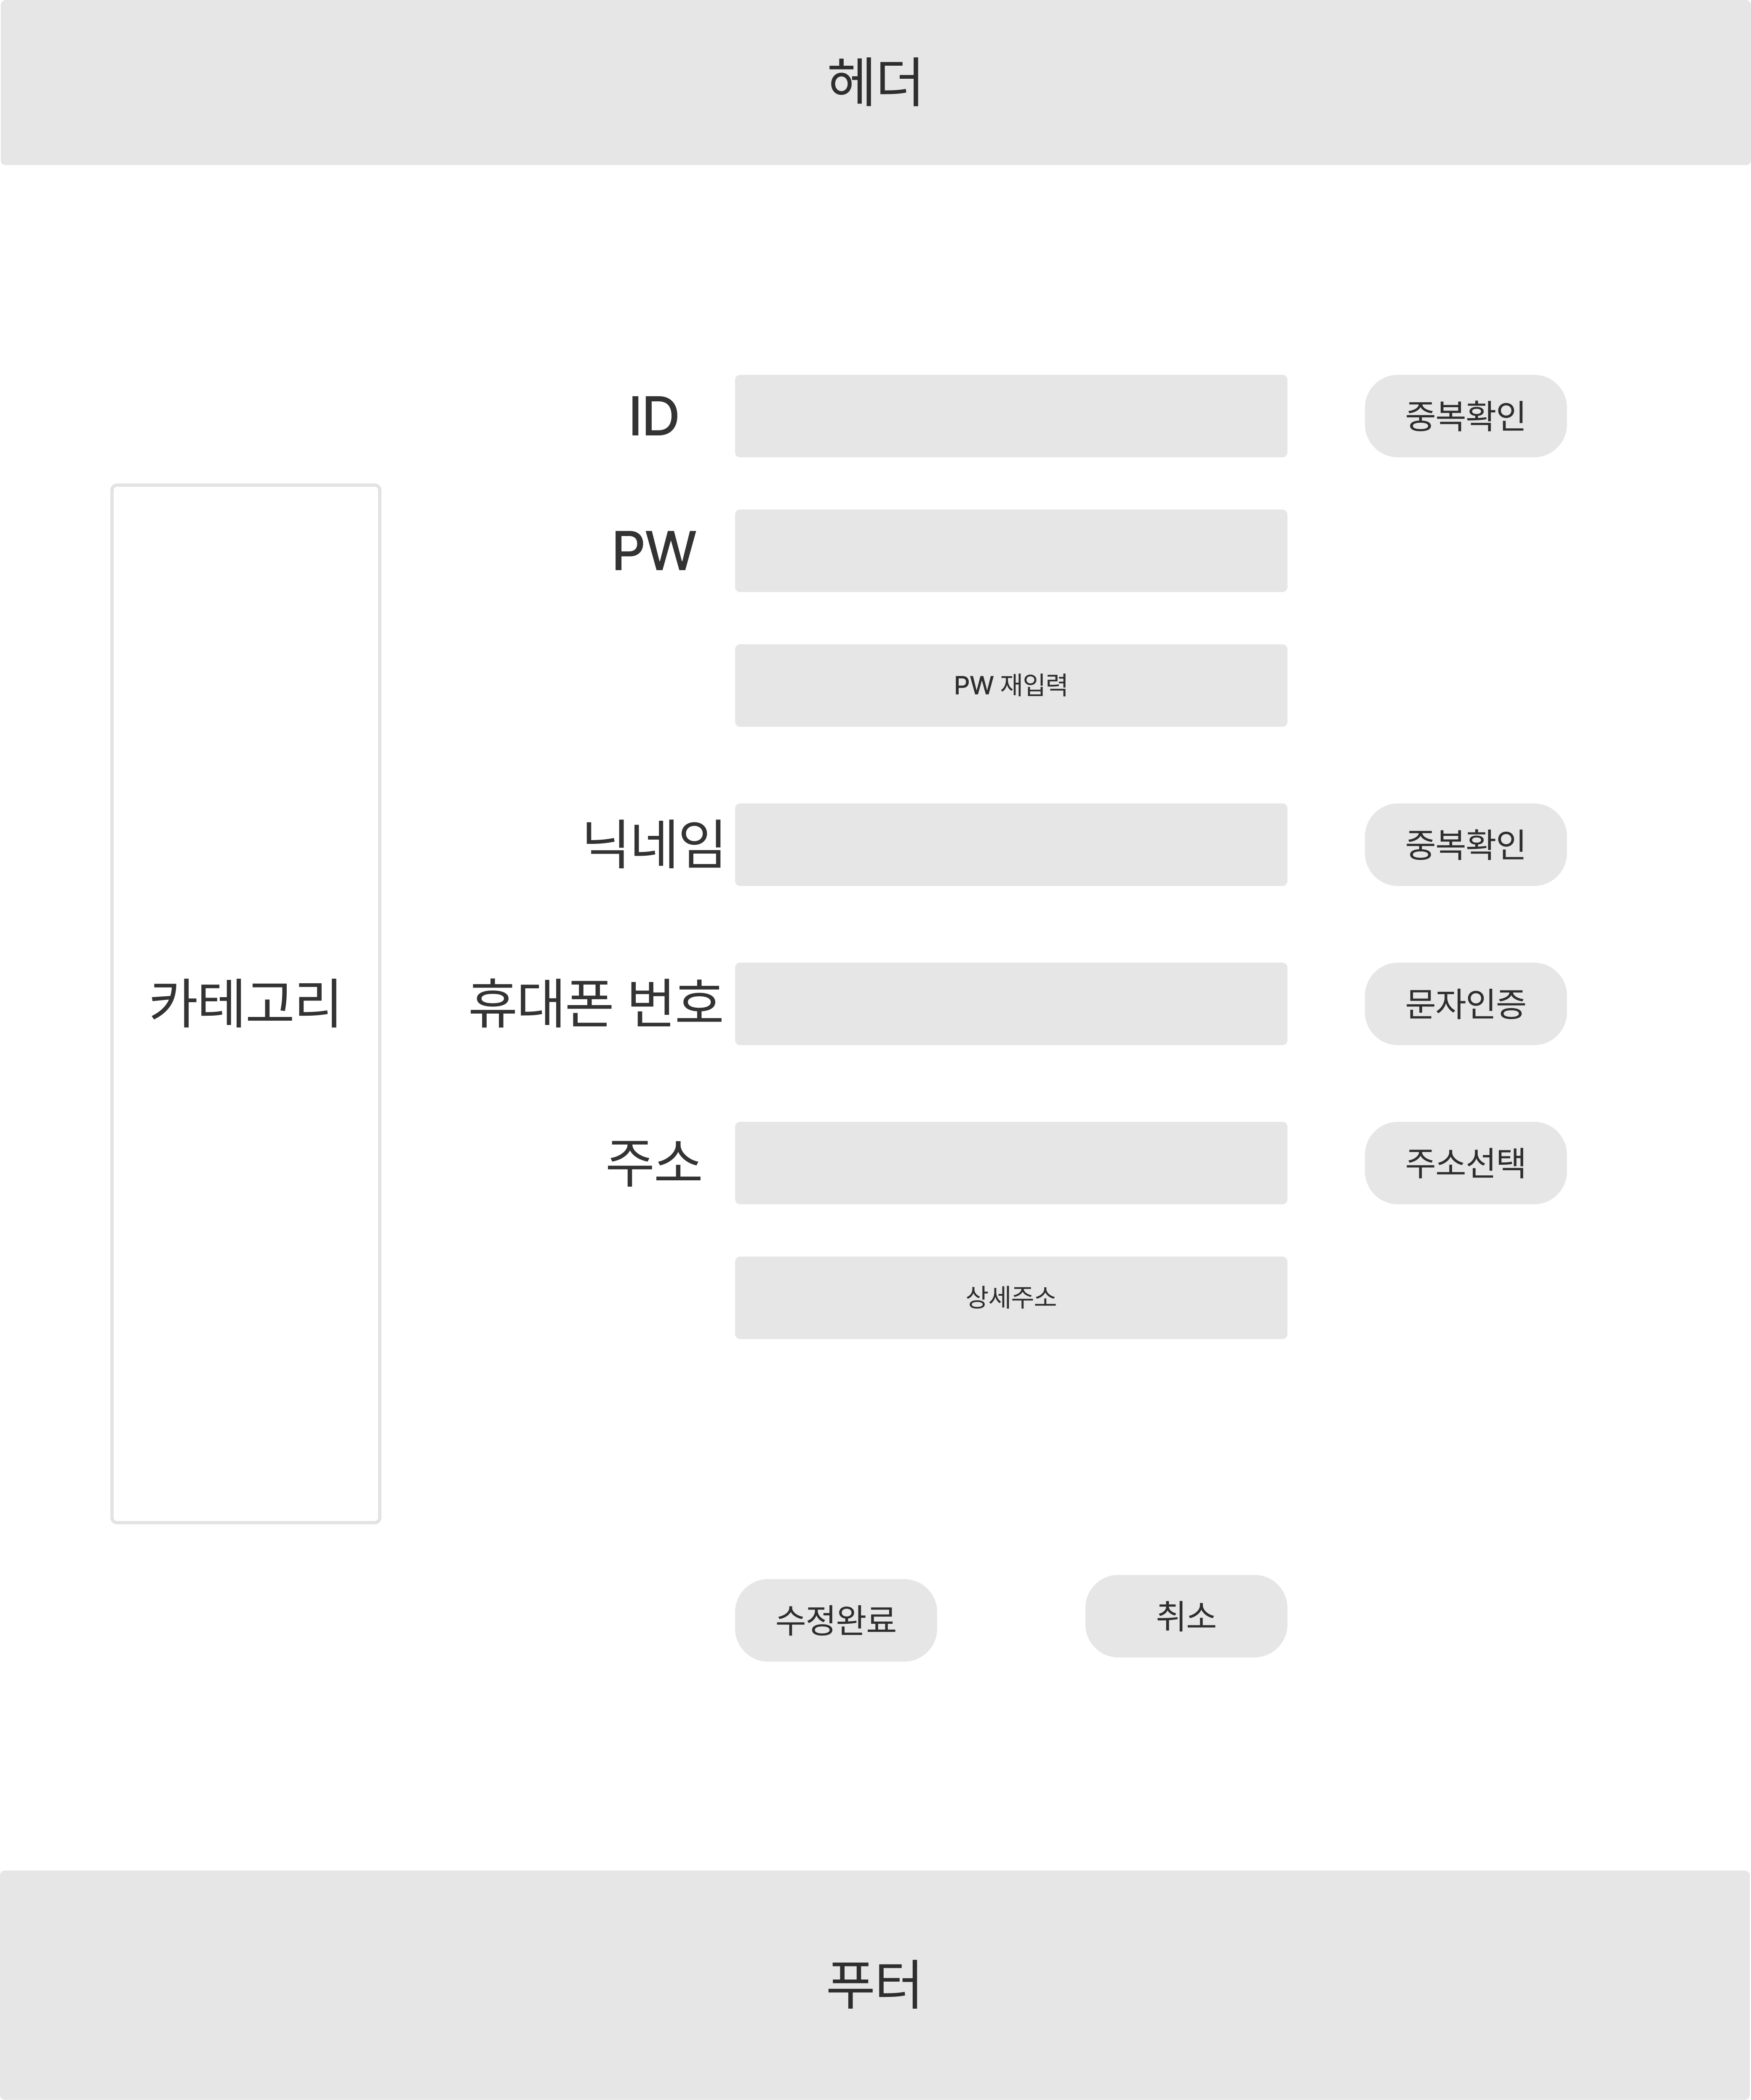
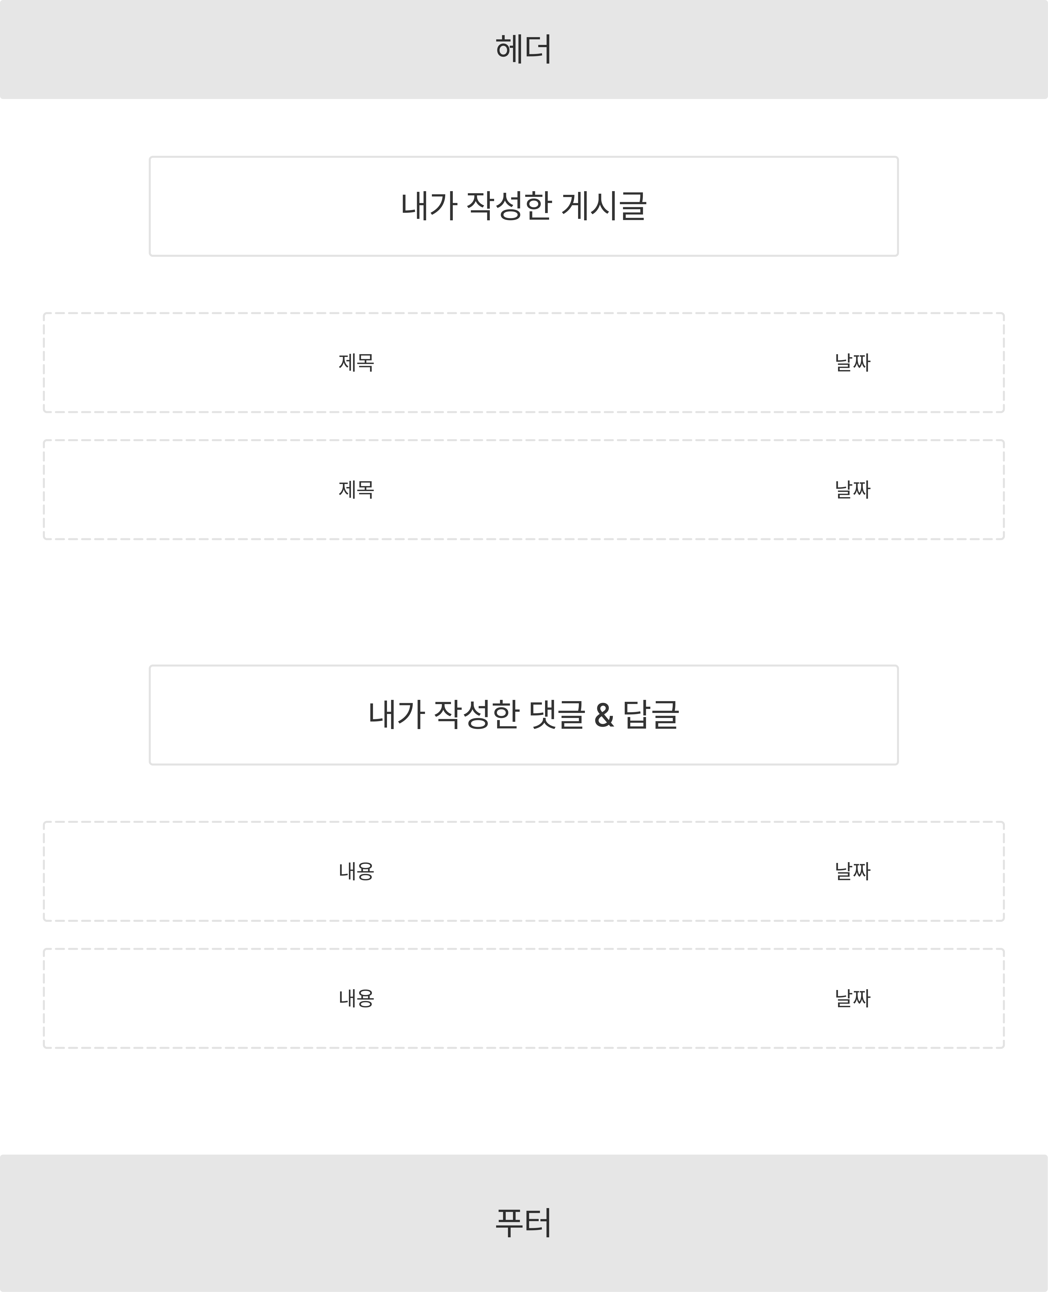
4. 기획 및 설계
Wire Frame
마이페이지 정보수정
마이페이지 정보수정
마이페이지 나의활동

Slide 17
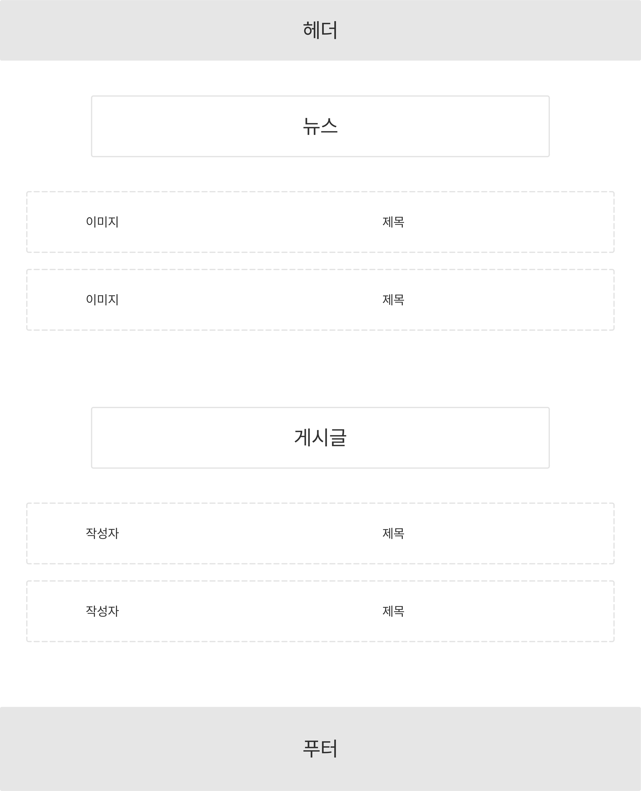
4. 기획 및 설계
Wire Frame
마이페이지 좋아요

Slide 18
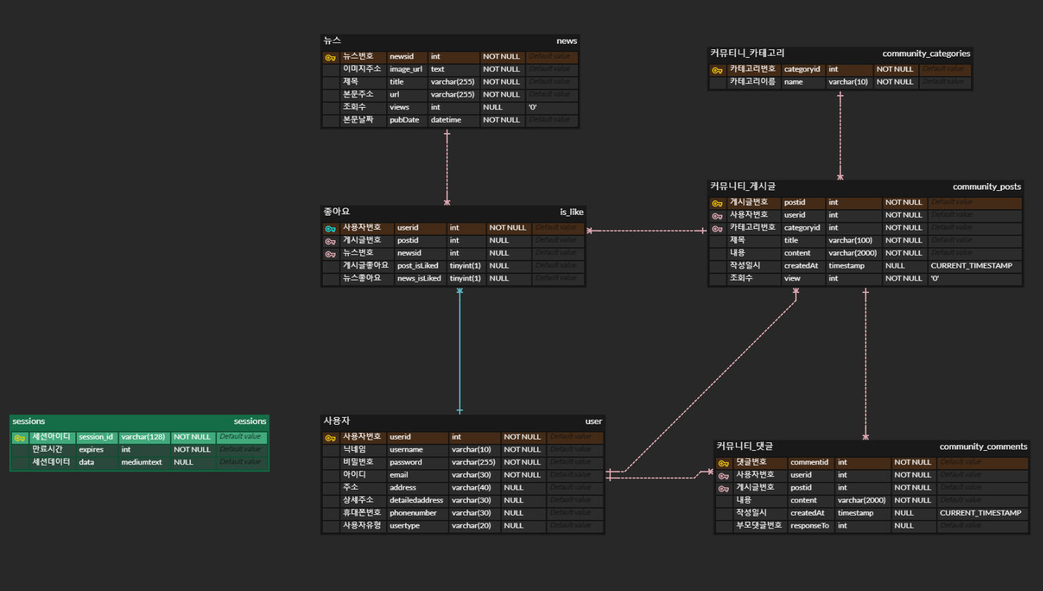
4. 기획 및 설계
ERD

Slide 19

5. 구현 기능

Slide 20
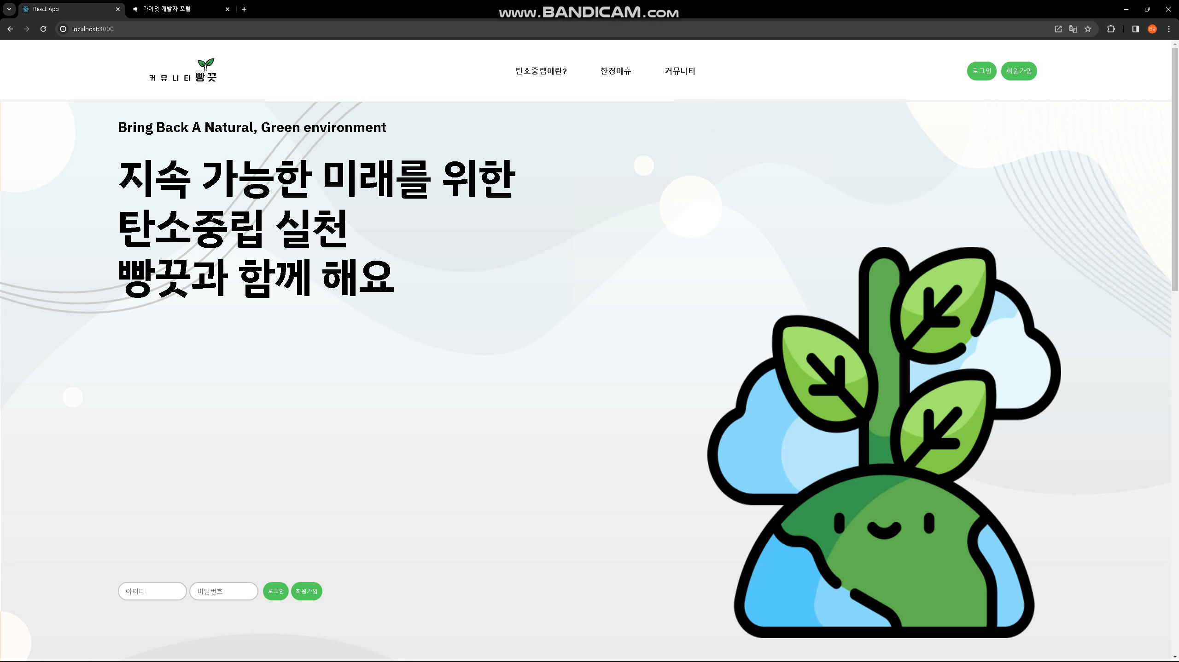
5. 구현 기능
메인페이지
메인 페이지 상단
로그인 기능

Slide 21
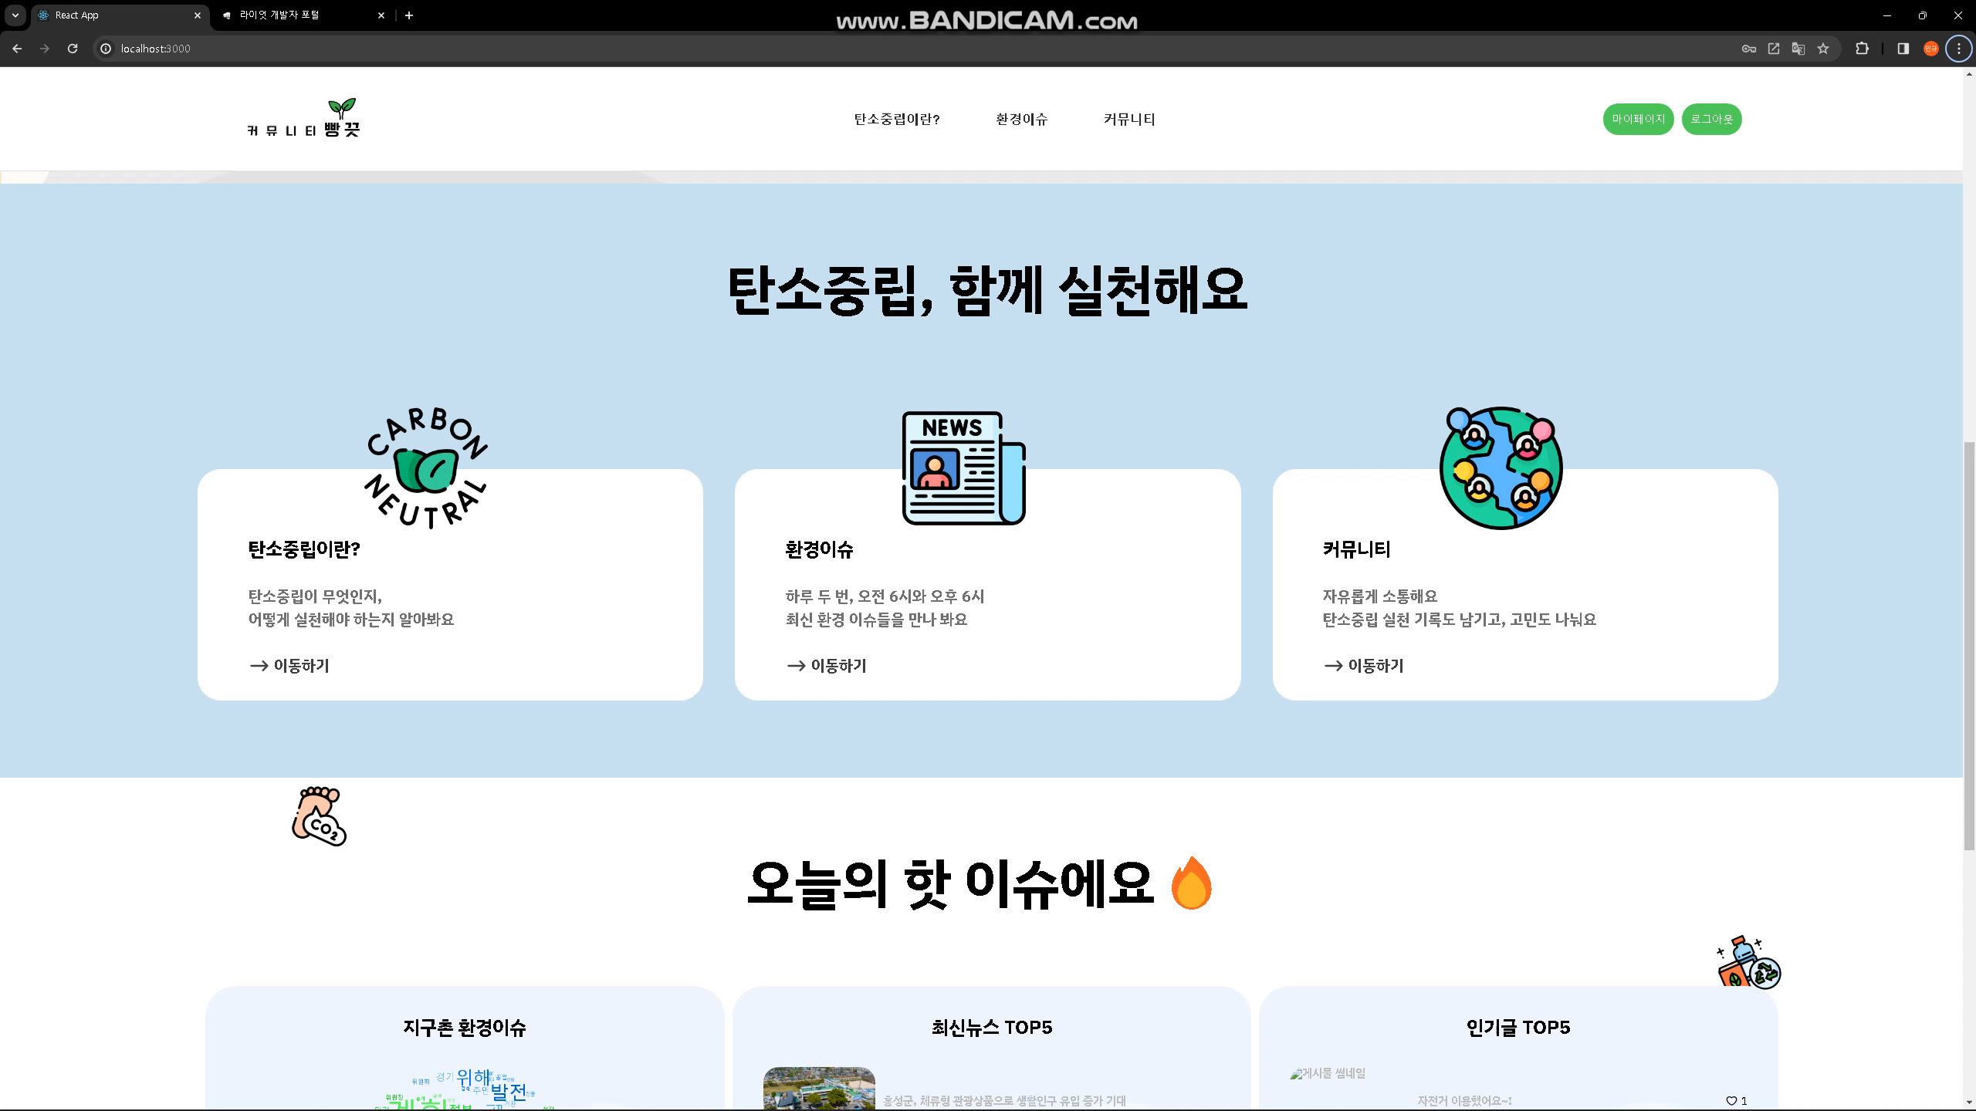
5. 구현 기능
메인페이지
메인 페이지 중단
페이지 이동 링크

Slide 22
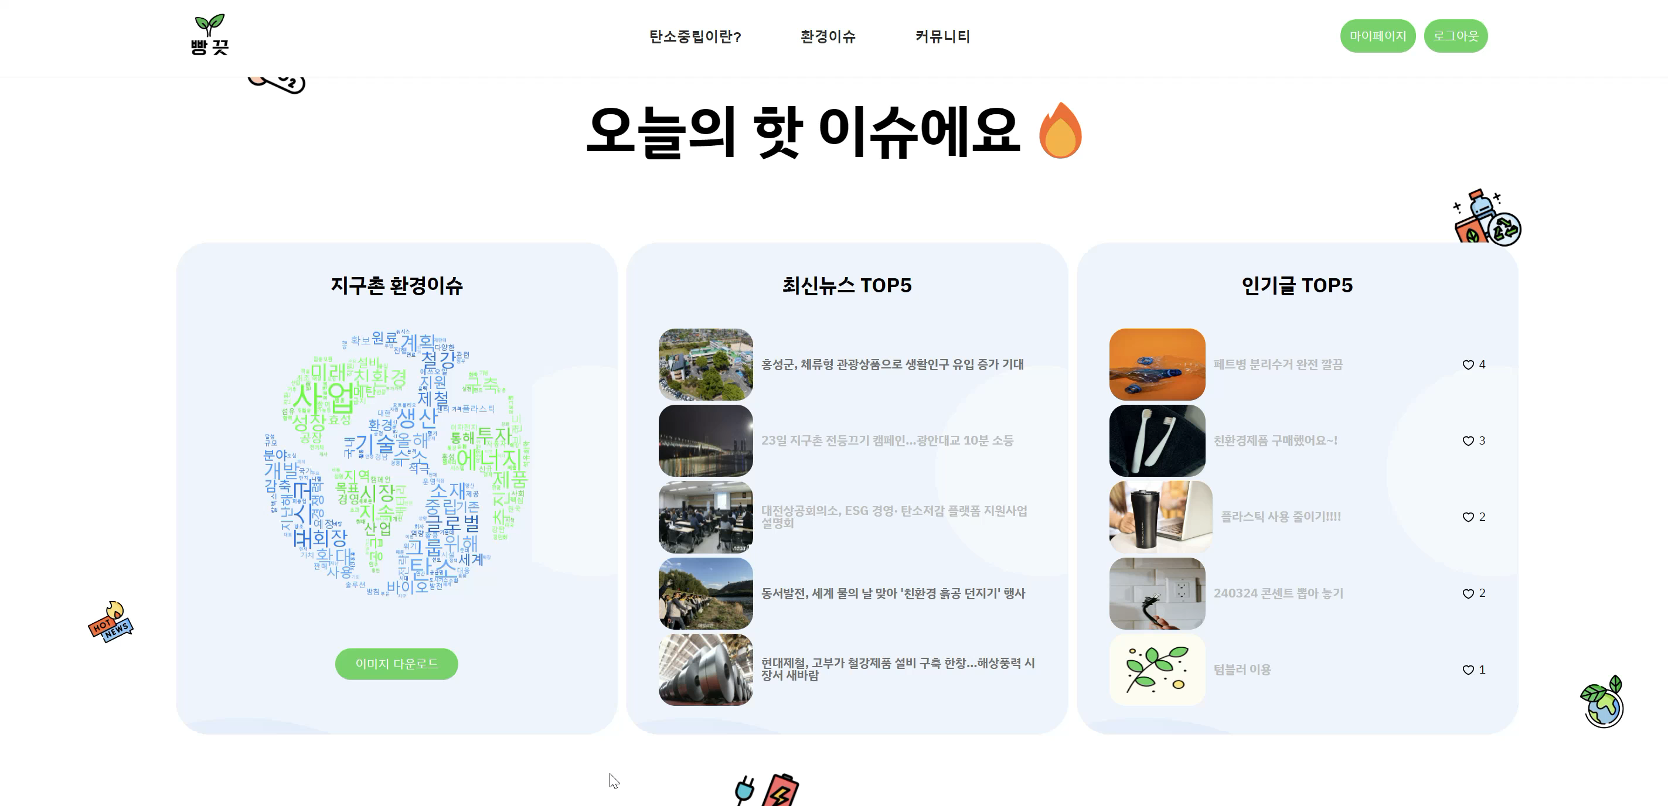
5. 구현 기능
메인페이지
메인 페이지 하단
워드 클라우드
최신뉴스
일간 인기글

Slide 23
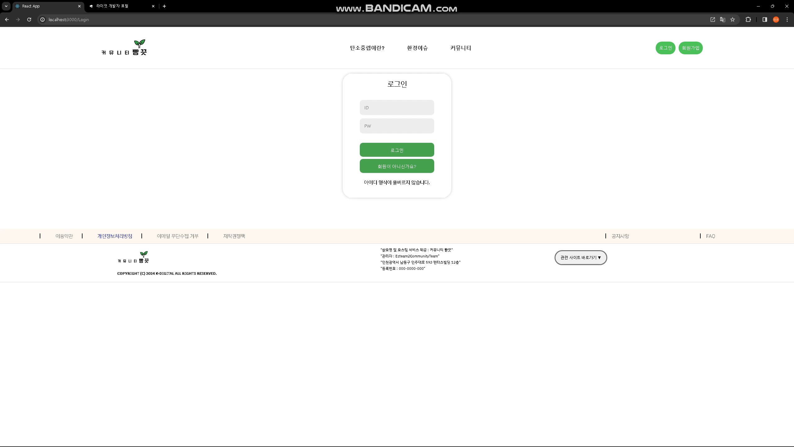
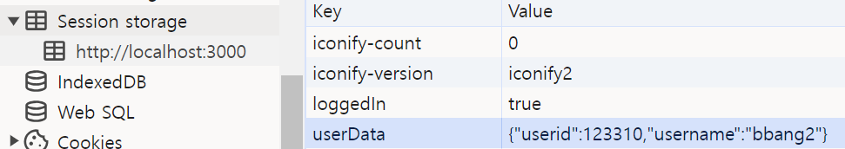
5. 구현 기능
로그인
로그인
로그인 후 Session storage 상태

Slide 24
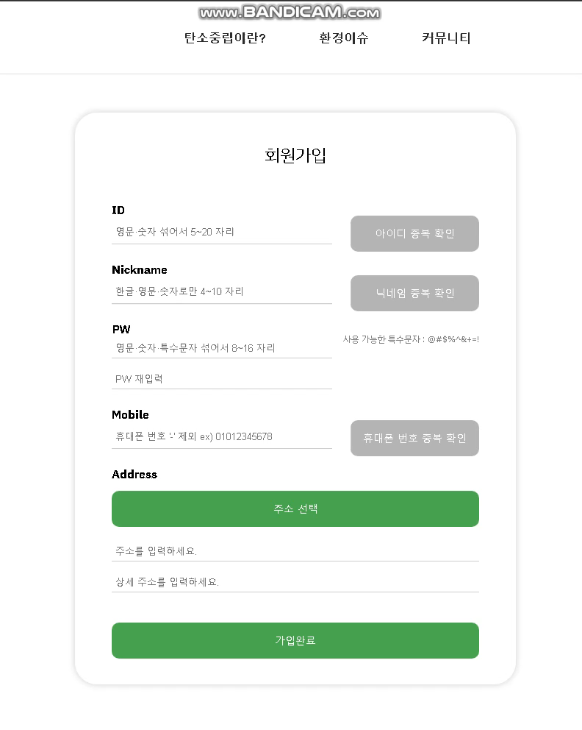
5. 구현 기능
회원가입

Slide 25
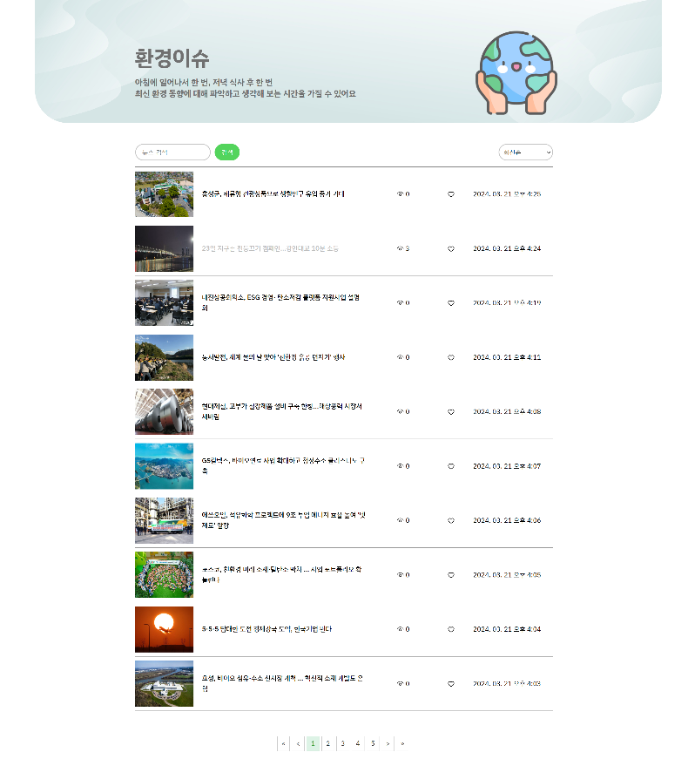
5. 구현 기능
환경이슈
검색 기능
텍스트 입력 후 버튼 클릭 시 해당 텍스트 포함된 기사만 추출
정렬 기능
최신 날짜 순서(기본값), 오래된 날짜 순서, 조회수 높은 순서
썸네일, 제목
클릭 시 본문 기사 링크로 이동 및 조회수 1 증가
조회수
누적 조회수 표시
좋아요
클릭 시 로그인 여부 확인 후 로그인 된 유저라면 아이콘 변경,
좋아요 데이터 저장
페이지네이션
최대 5개의 페이지 번호가 보이며 한 페이지당 10개의 기사만 표시

Slide 26
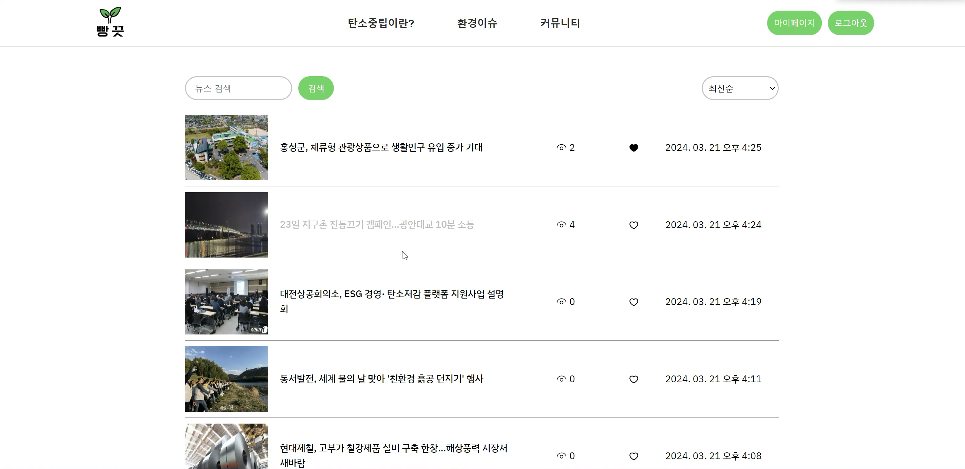
5. 구현 기능
환경이슈
뉴스 링크 연결

Slide 27

5. 구현 기능
환경이슈
조회수 증가

Slide 28
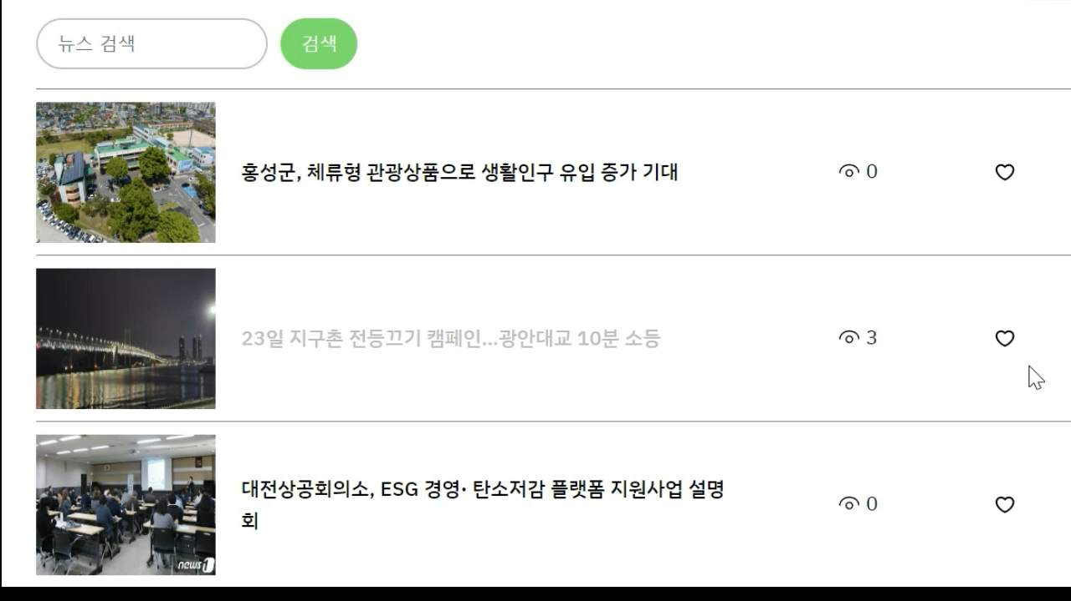
5. 구현 기능
환경이슈
좋아요

Slide 29
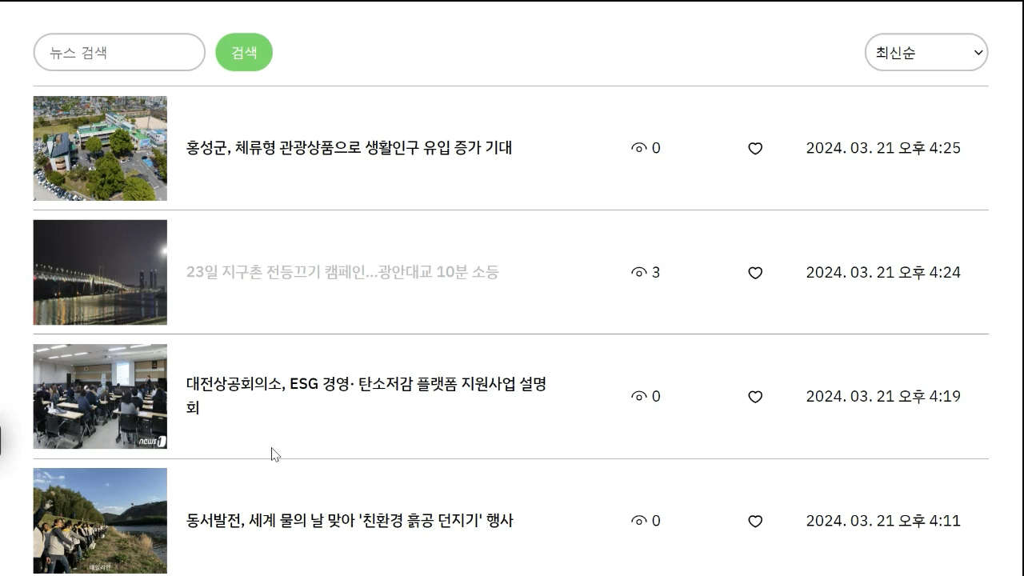
5. 구현 기능
환경이슈
페이지네이션

Slide 30
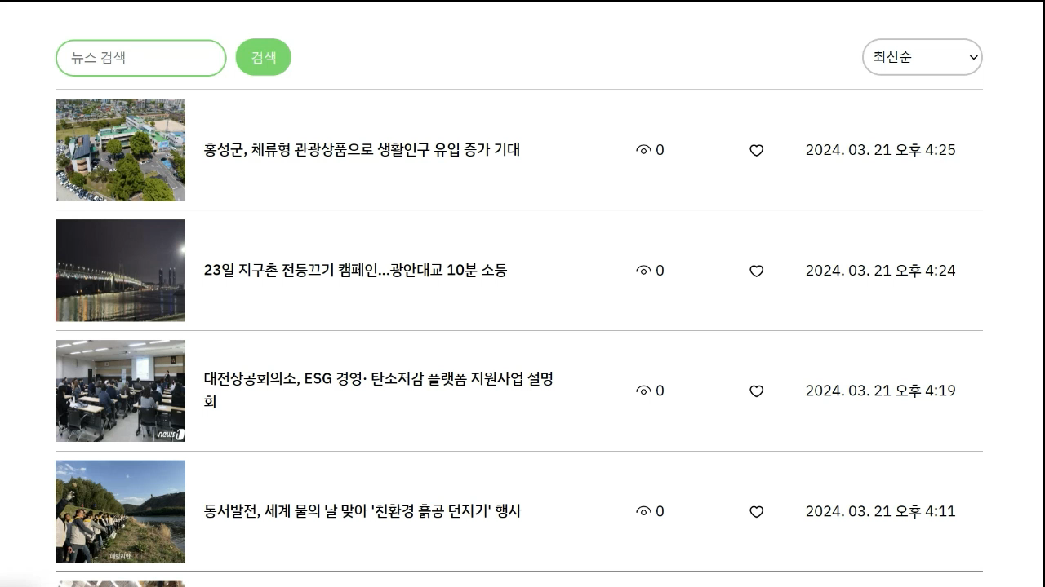
5. 구현 기능
환경이슈
검색

Slide 31
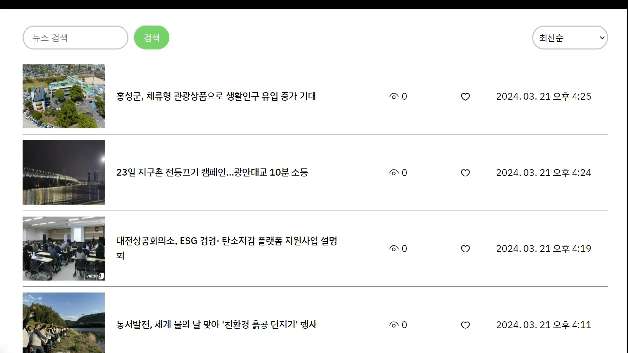
5. 구현 기능
환경이슈
정렬

Slide 32
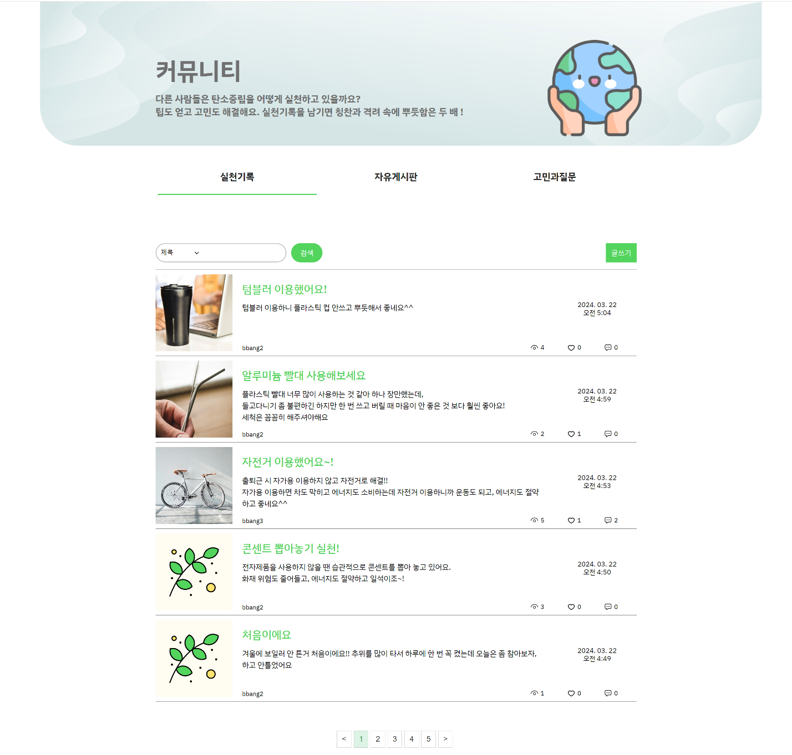
5. 구현 기능
커뮤니티
카테고리 분류
３개 카테고리로 분류된 게시글
유형별 검색
제목 / 본문 / 제목+본문 검색 중 선택 가능하며 검색어를 포함하는 모든 게시물 출력
썸네일, 제목 및 내용
클릭 시 게시물 상세 페이지로 이동 및 조회수 1 증가
조회수／좋아요／댓글 갯수
누적 조회수, 좋아요 수, 댓글 수 표시
페이지네이션
최대 5개의 페이지 번호가 보이며 한 페이지당 ５개의 게시글 출력
게시글 / 댓글 / 답글 CRUD
게시글/ 댓글 / 답글 작성, 읽기, 수정, 삭제

Slide 33
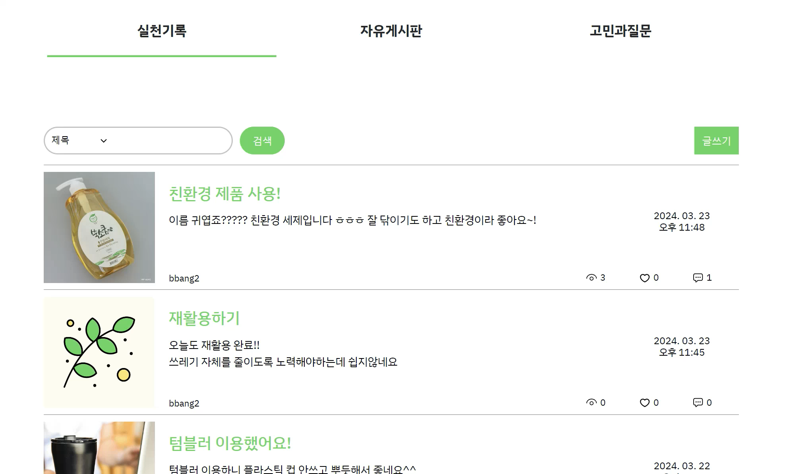
5. 구현 기능
커뮤니티－글 목록
카테고리 분류

Slide 34
5. 구현 기능
커뮤니티－글 목록
유형별 검색

Slide 35
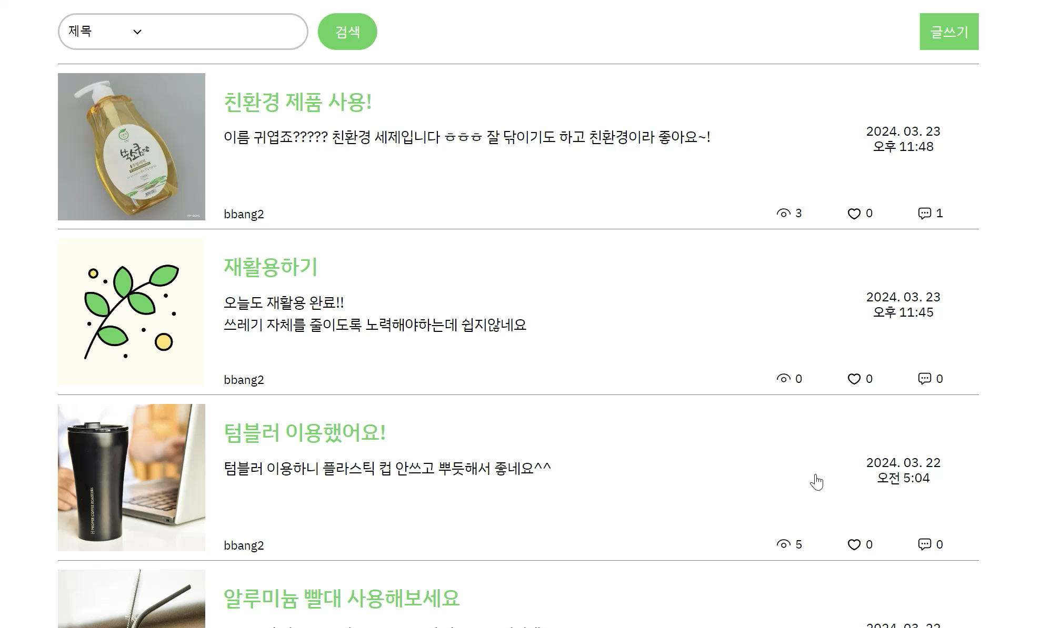
5. 구현 기능
커뮤니티－글 목록
페이지네이션

Slide 36
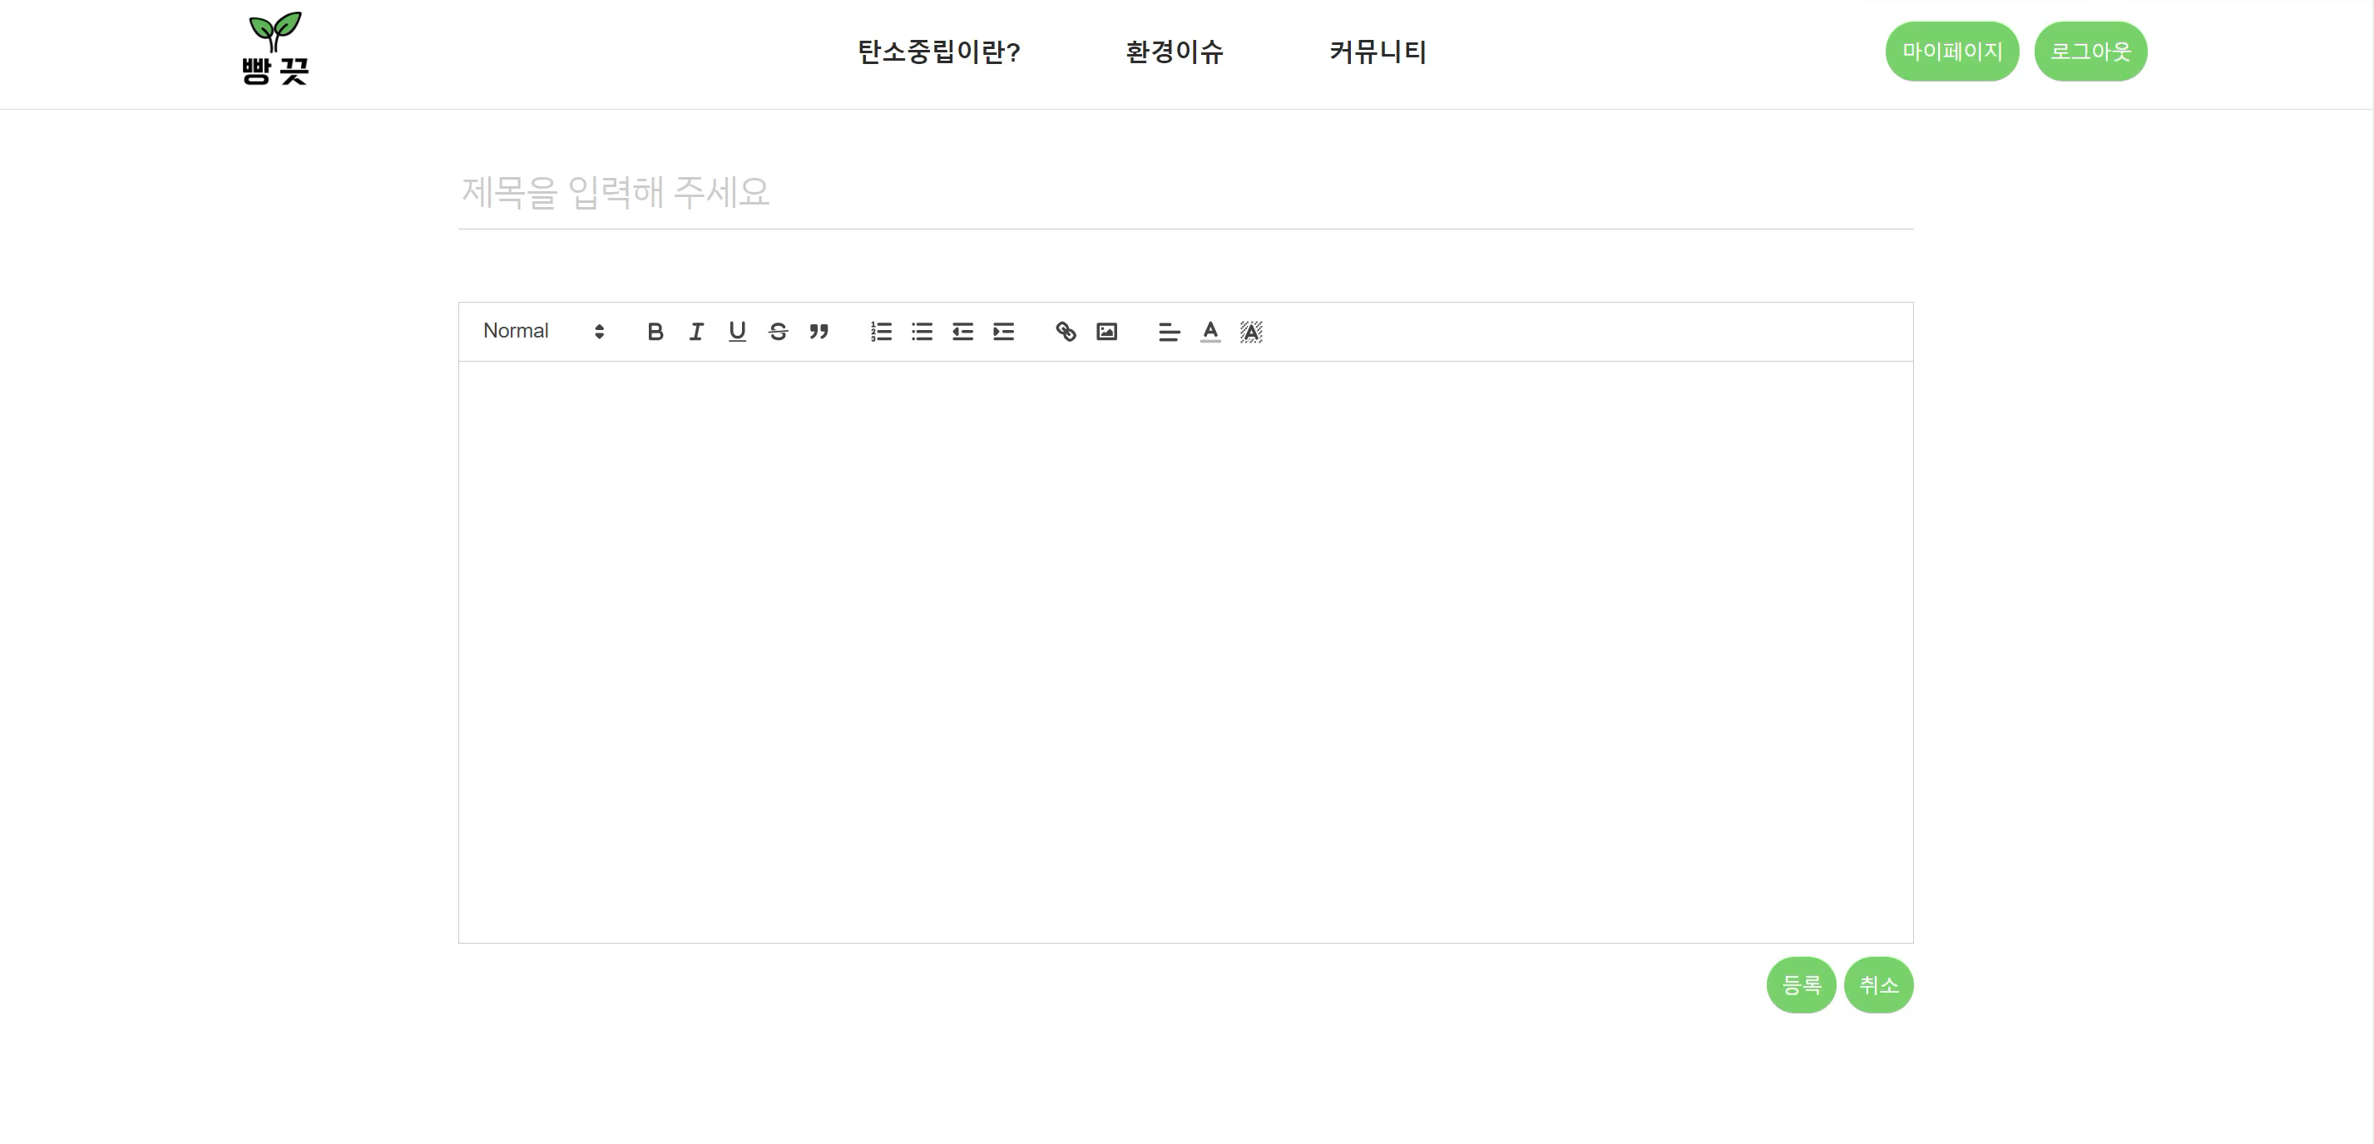
5. 구현 기능
커뮤니티 - 글 작성
글 작성 및 등록

Slide 37
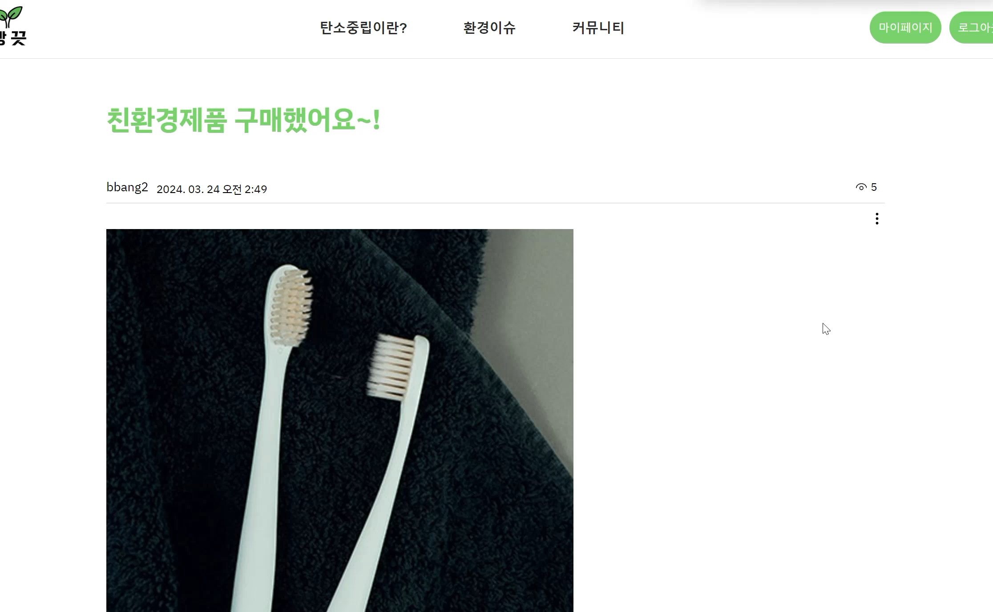
5. 구현 기능
커뮤니티 - 글 수정
게시글 수정

Slide 38
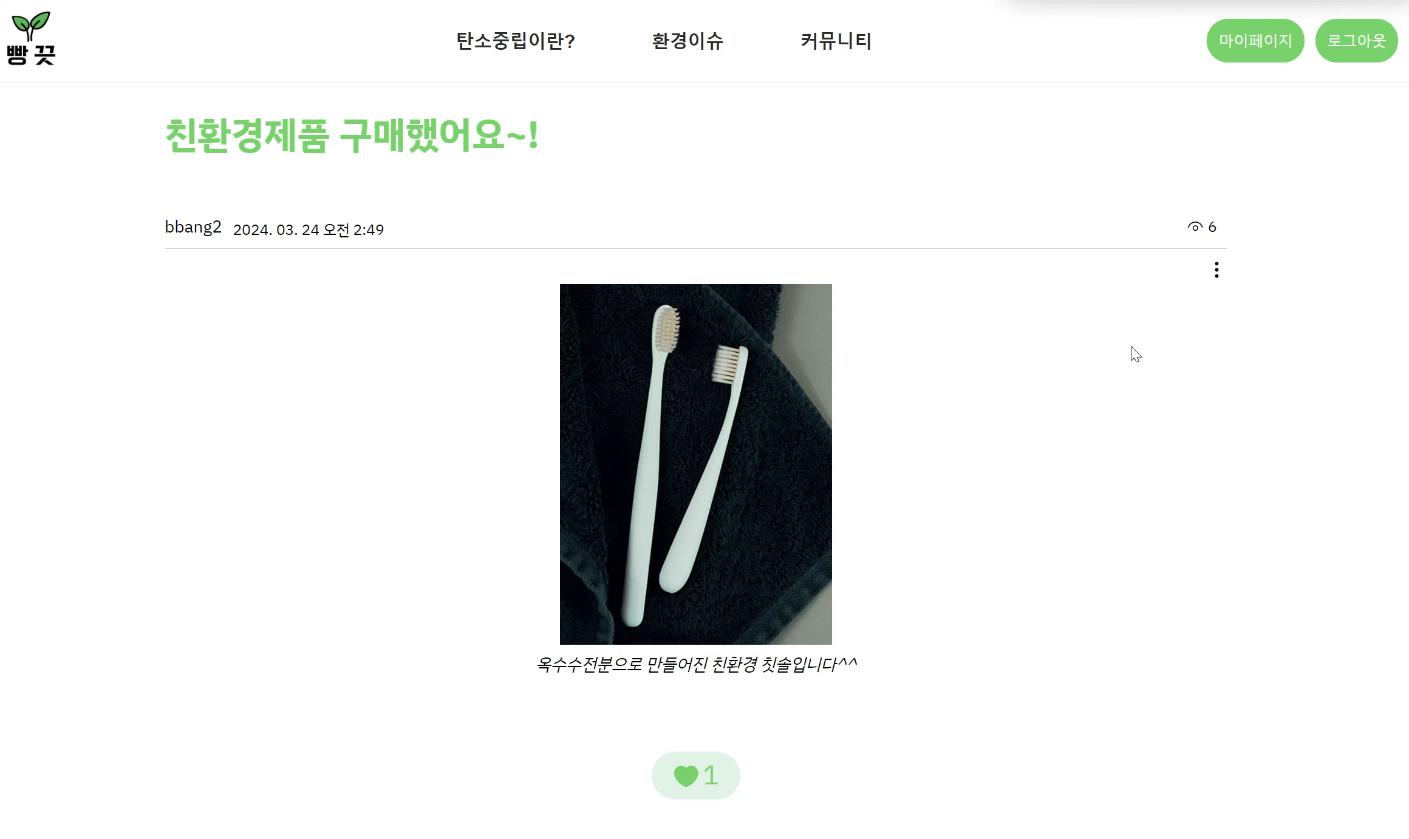
5. 구현 기능
커뮤니티 - 게시글 상세
게시글 삭제

Slide 39
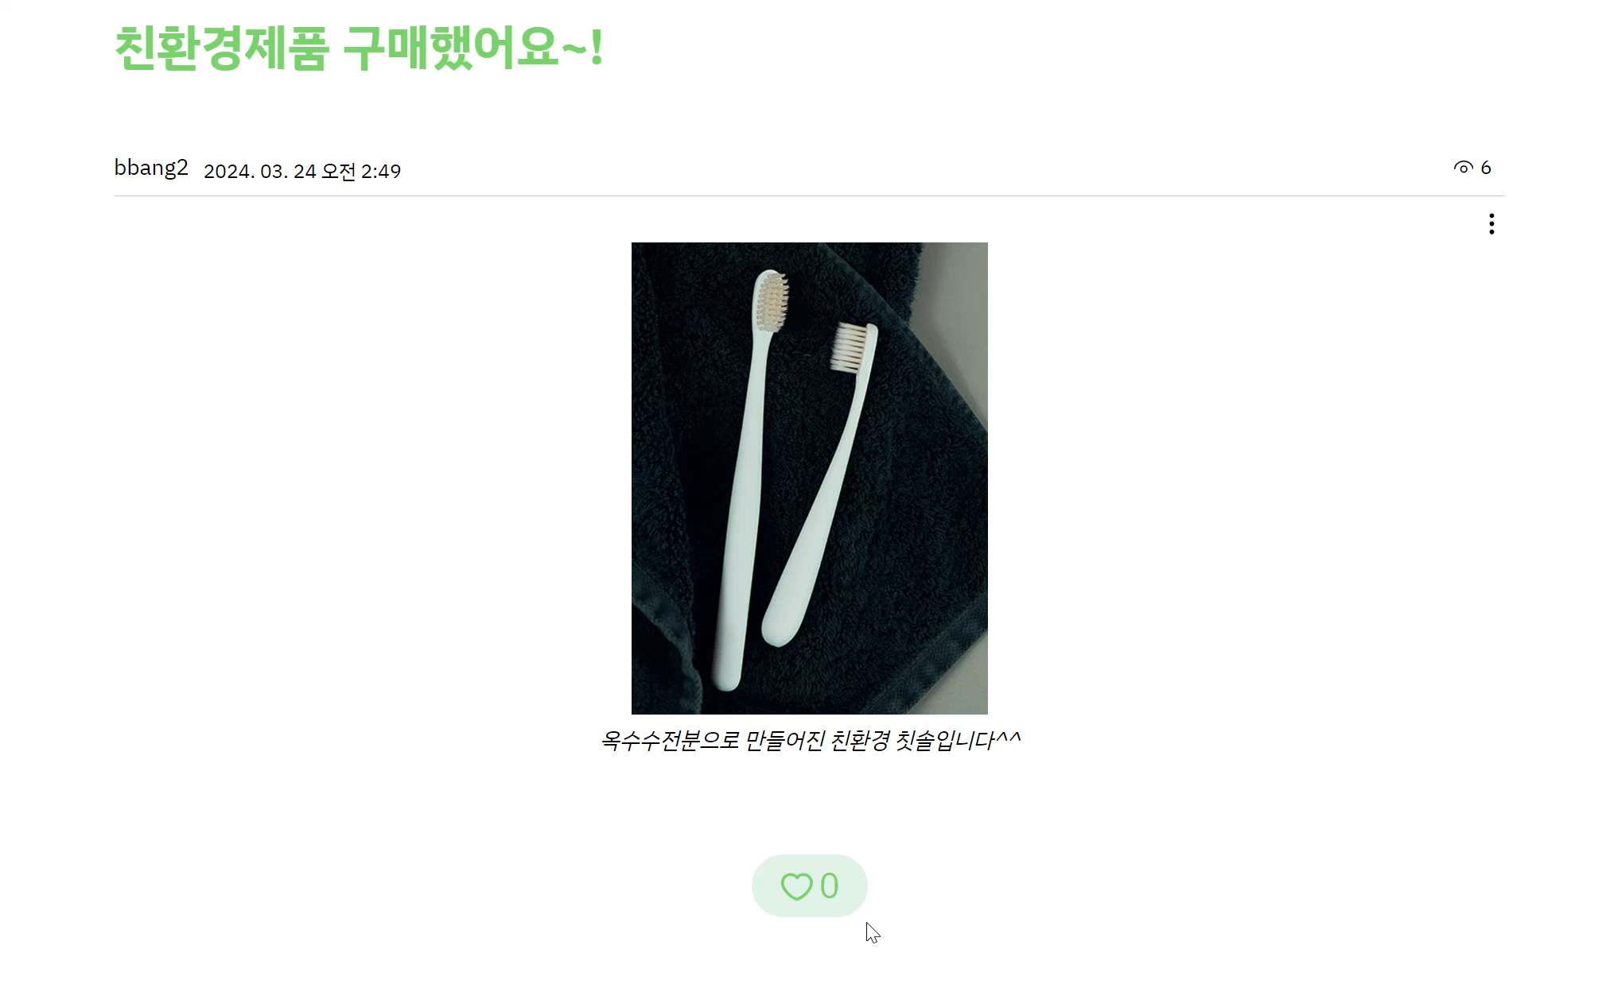
5. 구현 기능
커뮤니티 - 게시글 상세
좋아요

Slide 40
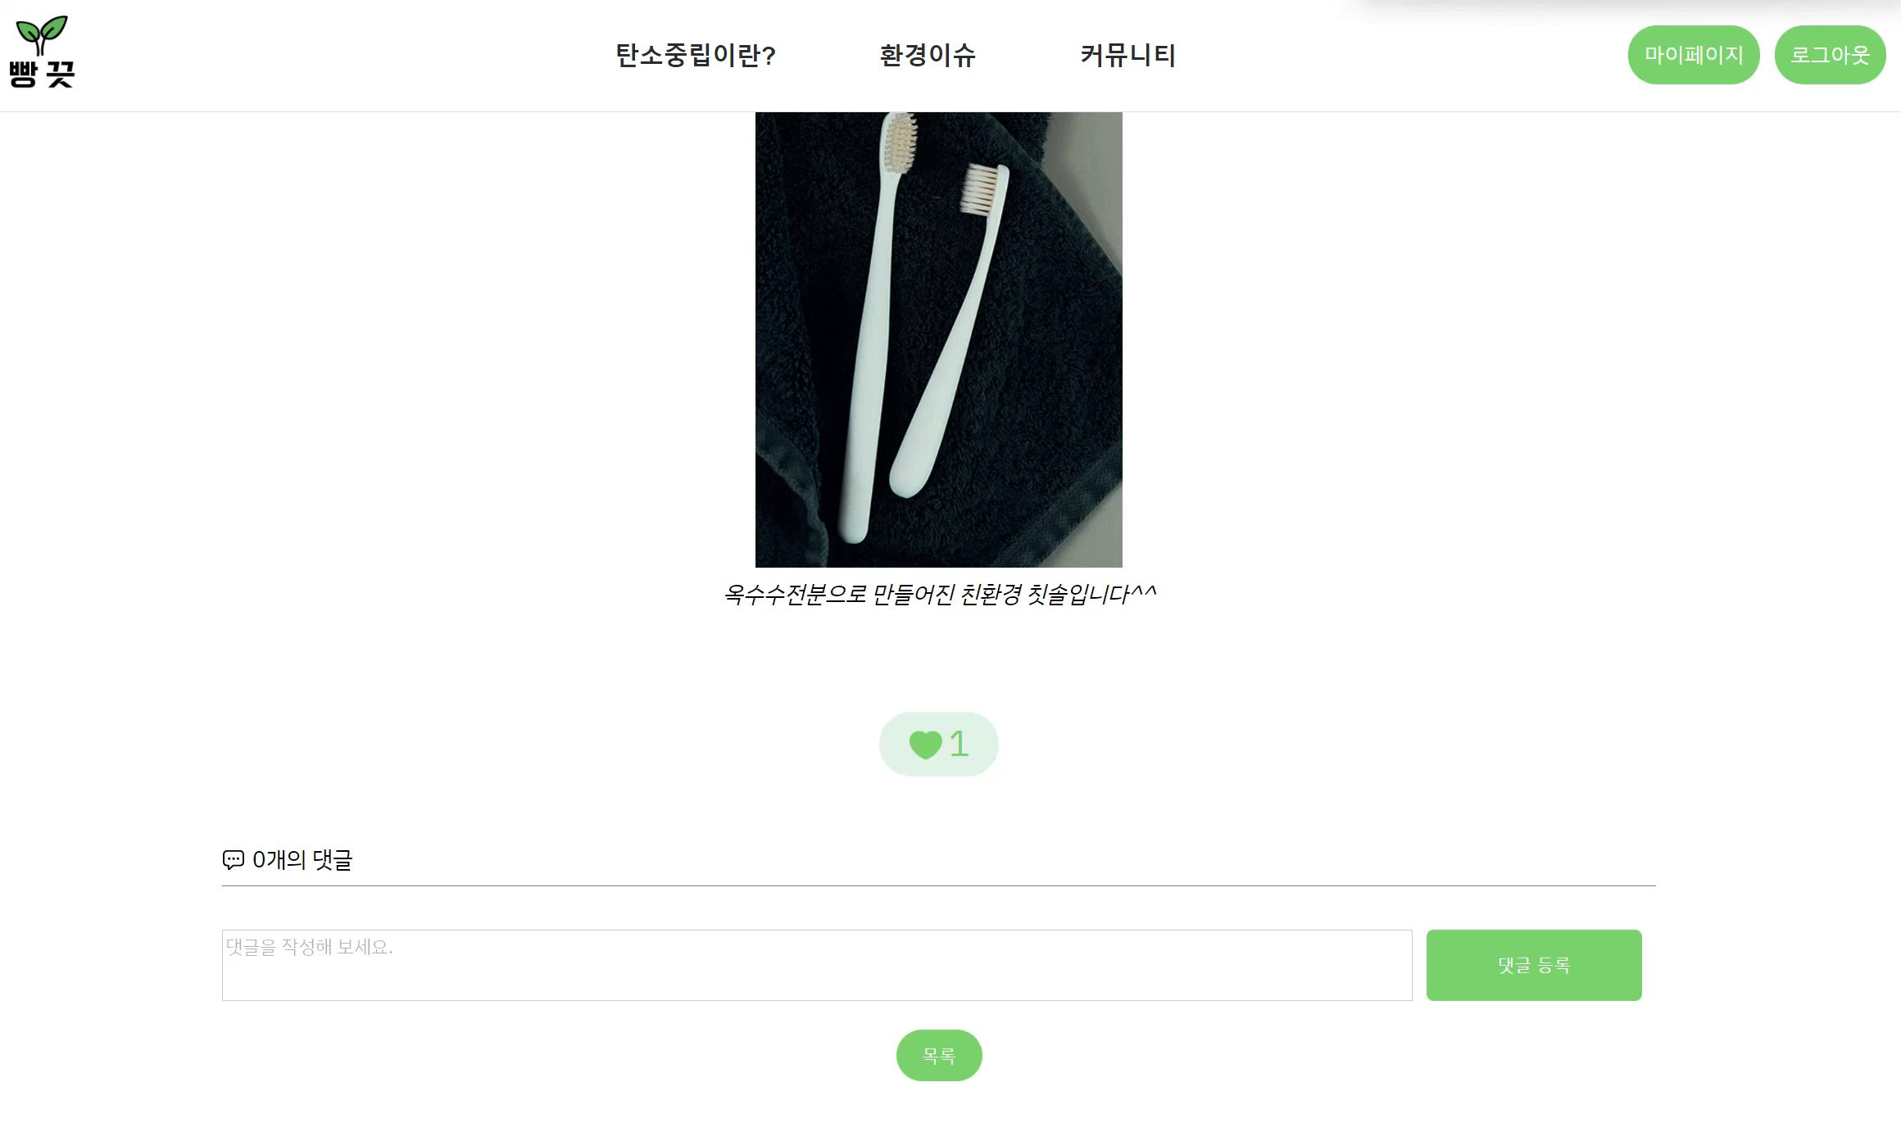
5. 구현 기능
커뮤니티 - 게시글 상세
댓글/답글 등록

Slide 41
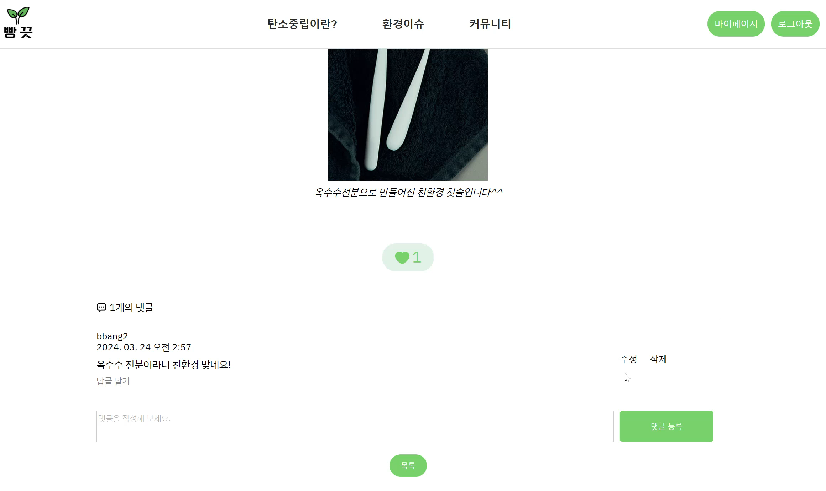
5. 구현 기능
커뮤니티 - 게시글 상세
댓글/답글 수정

Slide 42
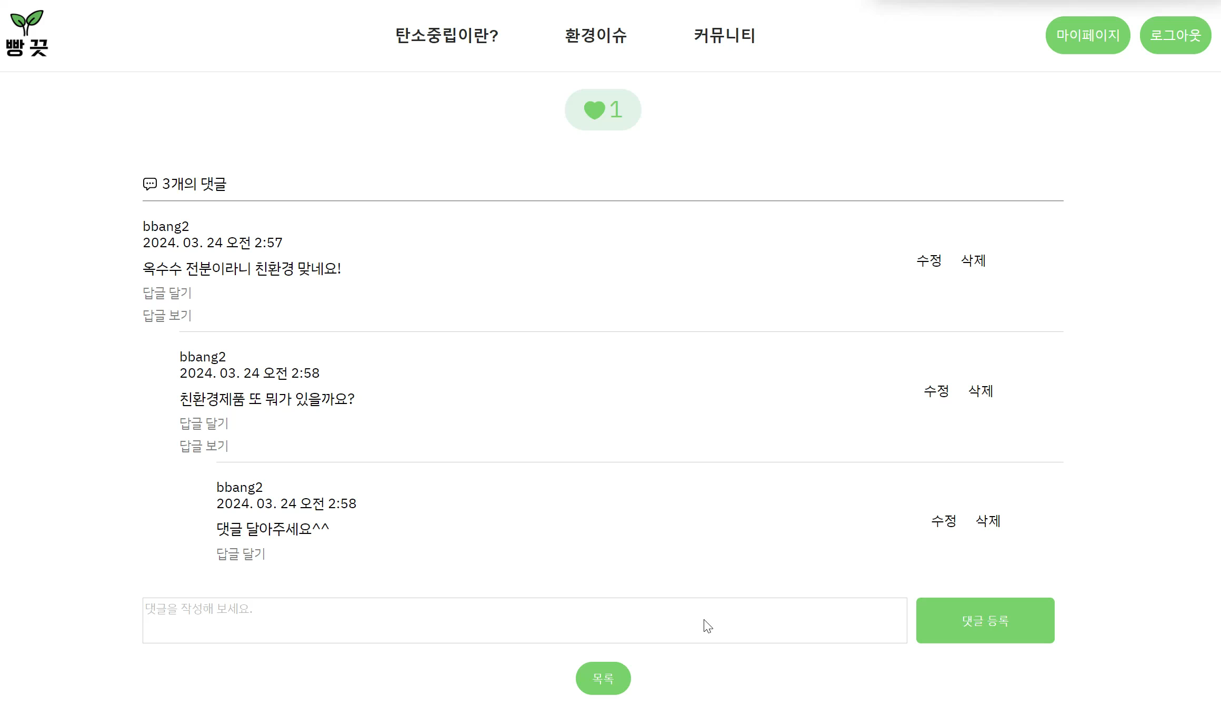
5. 구현 기능
커뮤니티 - 게시글 상세
댓글/답글 삭제

Slide 43
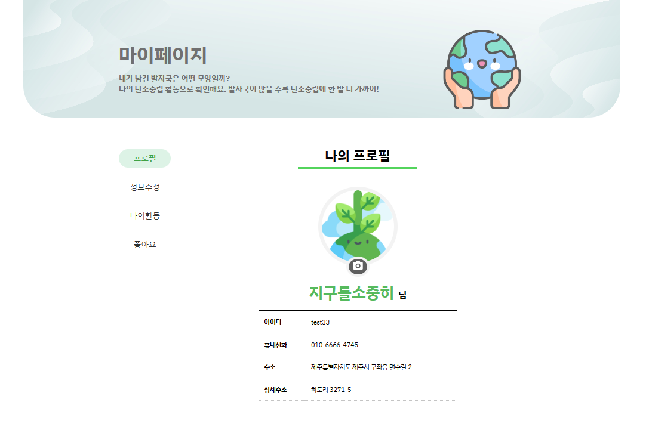
5. 구현 기능
마이페이지
카테고리 분류
사용자 정보와 활동기록을 4개 카테고리로 분류
프로필 이미지
프로필 이미지 저장 / 수정 / 삭제

Slide 44
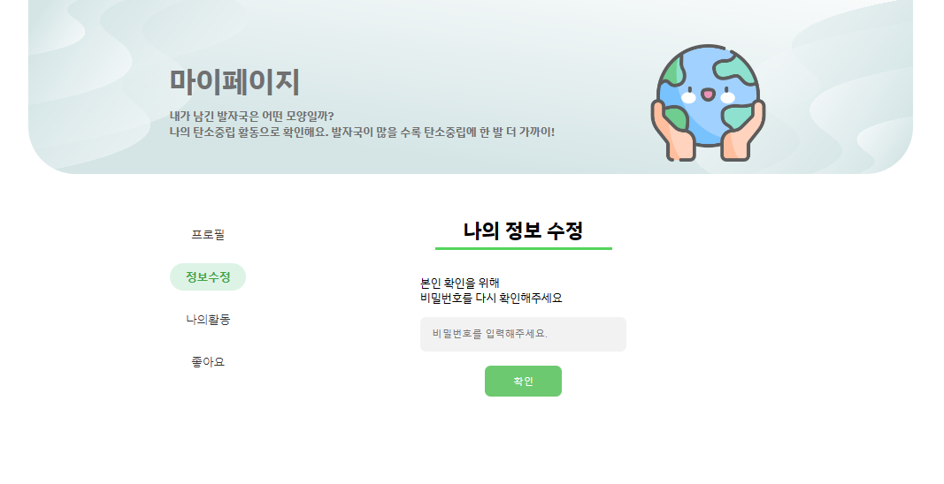
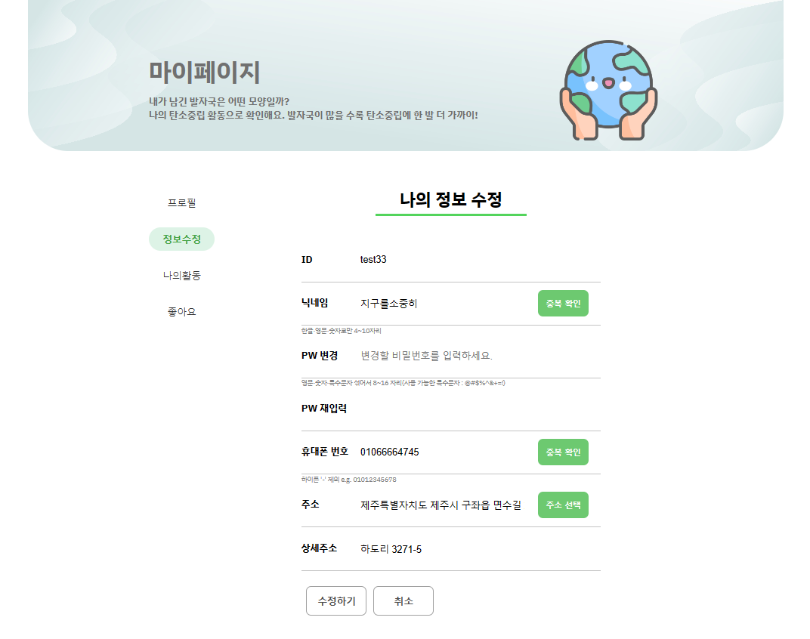
5. 구현 기능
마이페이지
본인확인
사용자 정보를 수정하기 전에 본인 확인을 위해 비밀번호 입력
중복확인
닉네임 / 휴대폰 번호 중복 확인
수정하기
입력한 변경 사항을 적용
취소하기
입력한 변경 사항을 취소
유효성 검사
PW / PW재입력 / 닉네임 유효성 검사
주소API
주소지 선택

Slide 45
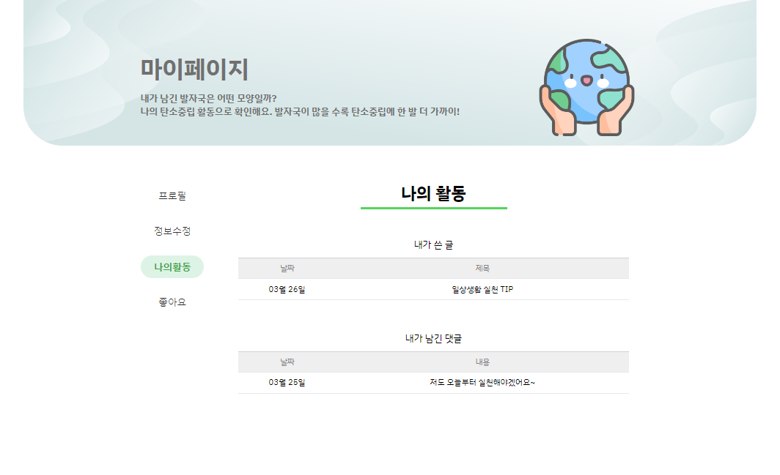
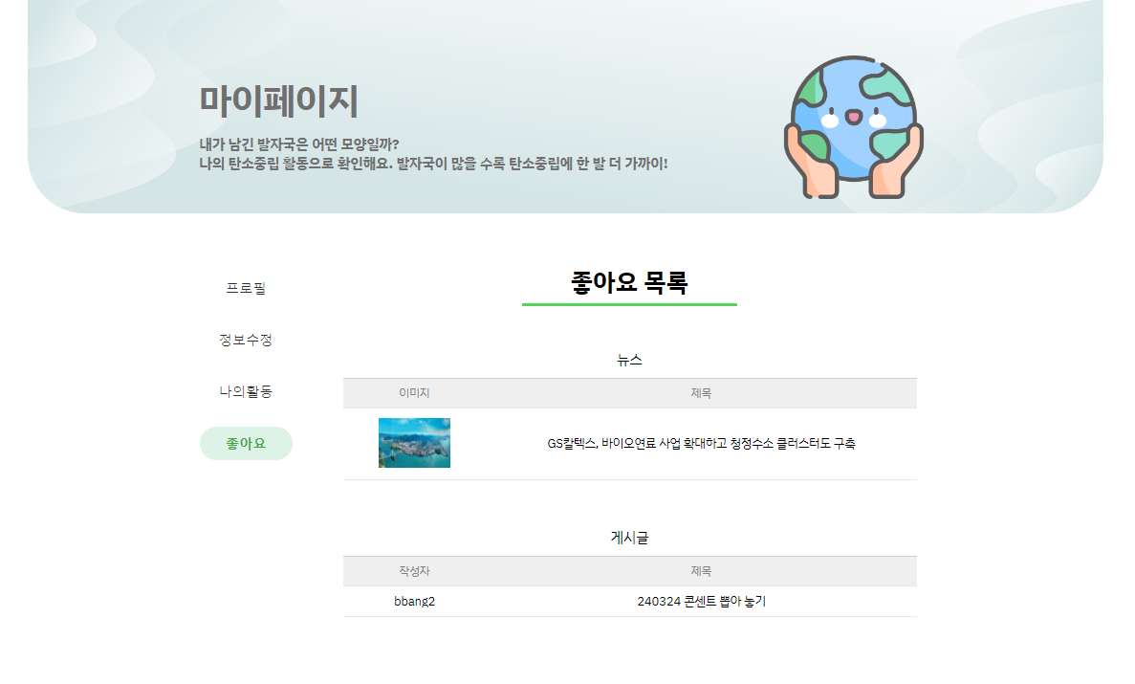
5. 구현 기능
마이페이지
나의활동 (커뮤니티)
게시물 – 작성날짜 / 제목
덧글 – 작성날짜 / 제목
좋아요 (뉴스/커뮤니티)
환경이슈 – 게시날짜 / 제목
커뮤니티 게시물 – 작성자 / 제목

Slide 46
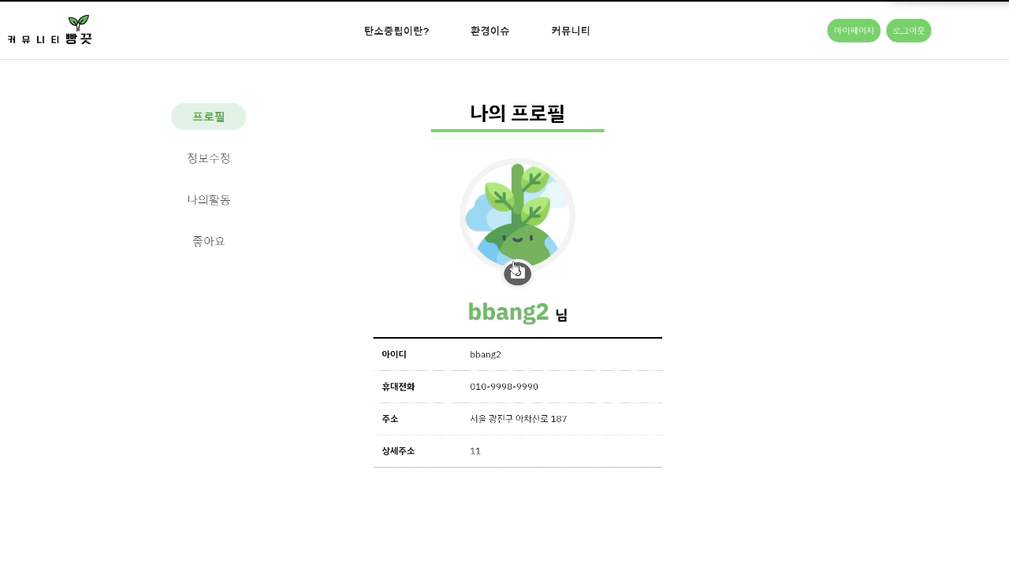
5. 구현 기능
마이페이지 - 프로필
프로필
사진 저장

Slide 47
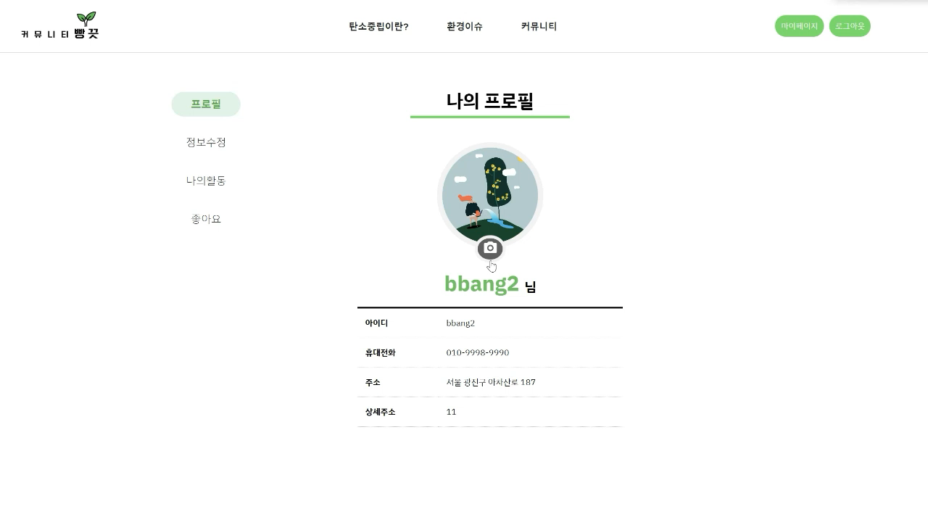
5. 구현 기능
마이페이지 - 프로필
프로필
사진 삭제

Slide 48
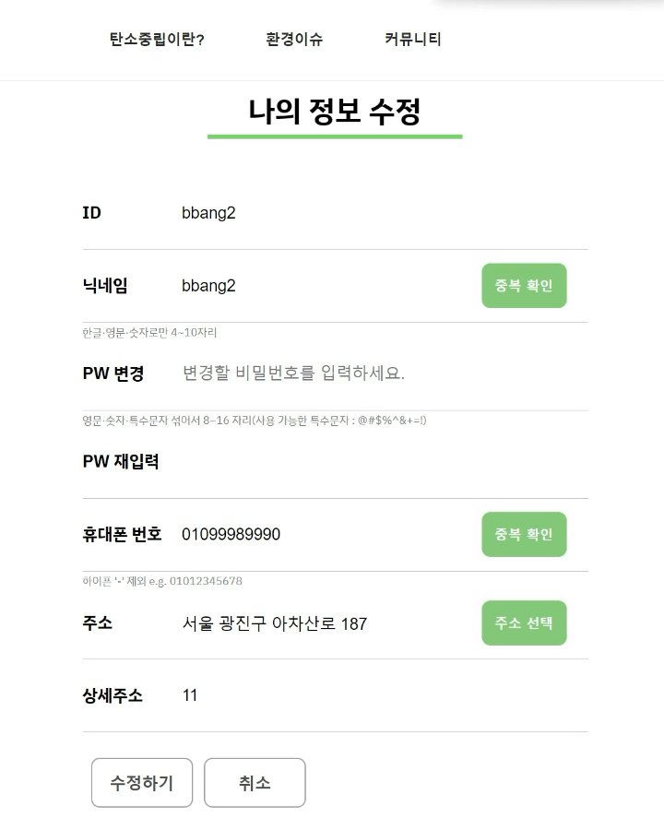
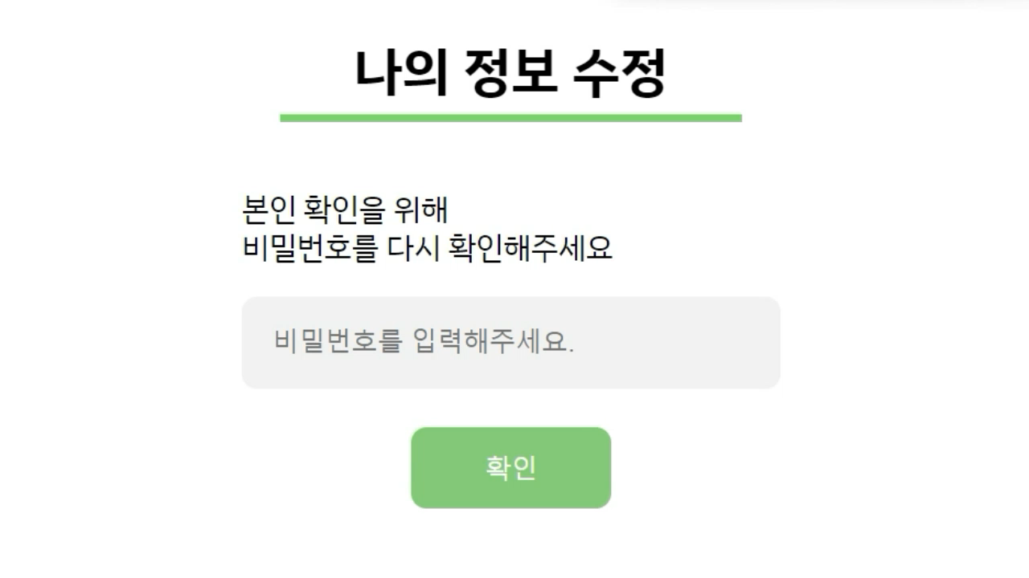
5. 구현 기능
마이페이지 - 정보수정
정보 수정
비밀번호 확인 완료 시
회원 정보 수정 폼
회원 정보 수정을 위한
비밀번호 확인

Slide 49
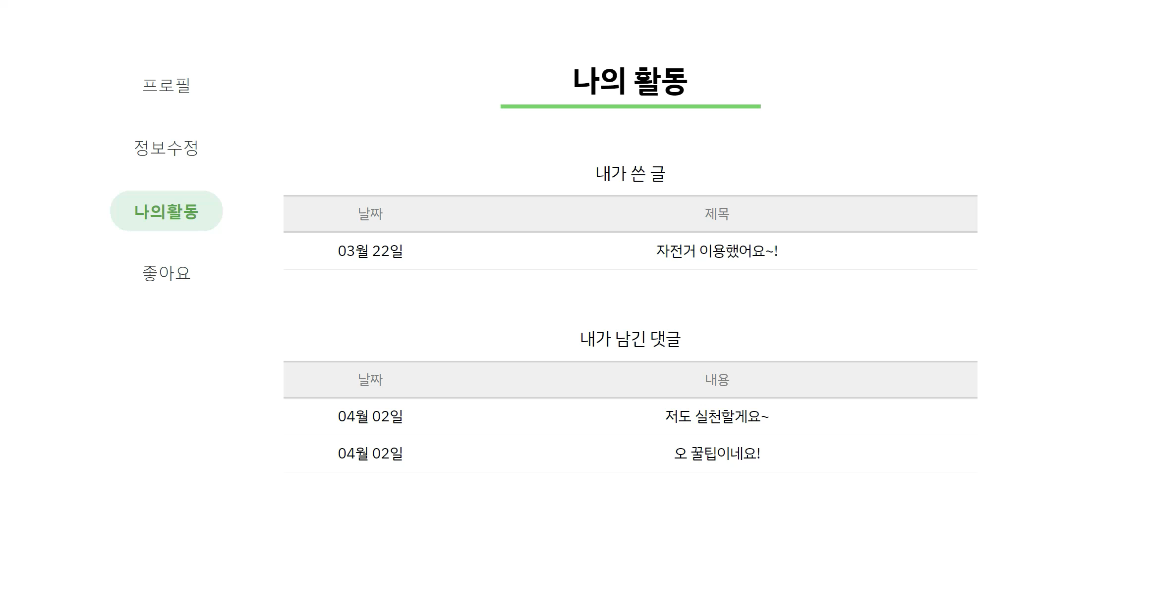
5. 구현 기능
마이페이지 - 나의 활동
나의활동
내가 쓴 글 클릭 시
해당 게시물로 이동

Slide 50

5. 구현 기능
마이페이지 – 나의 활동
나의활동
내가 남긴 댓글
클릭 시
해당 게시물로 이동

Slide 51
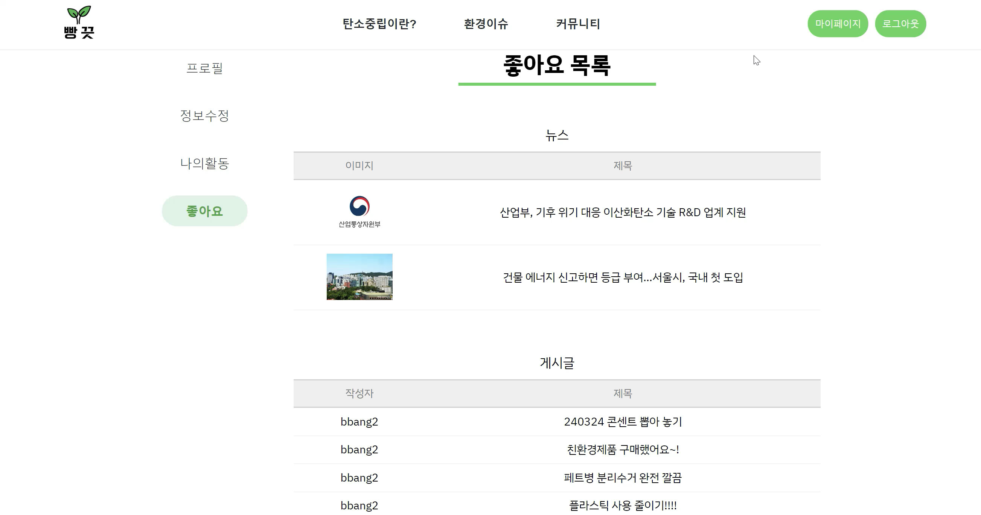
5. 구현 기능
마이페이지 - 좋아요
좋아요
좋아요 한 뉴스 목록
클릭 시
해당 뉴스 페이지로
이동

Slide 52

5. 구현 기능
마이페이지 - 좋아요
좋아요
좋아요 한 게시글
목록 클릭 시
해당 게시물 페이지로
이동

Slide 53

6. 발전가능성

Slide 54
6. 발전 가능성
1
API를 이용한 이메일, 핸드폰, 주민번호인증
2
카카오 / 네이버 / 구글 등의 API를 이용한 간편 로그인
3
단체 / 기업 로그인을 통한 사이트의 활성화
4
환경이슈 카테고라이징
5
커뮤니티 페이지에 유저 프로필 사진의 출력

Slide 55

빵끗 프로젝트였습니다
감사합니다

